Slide 1
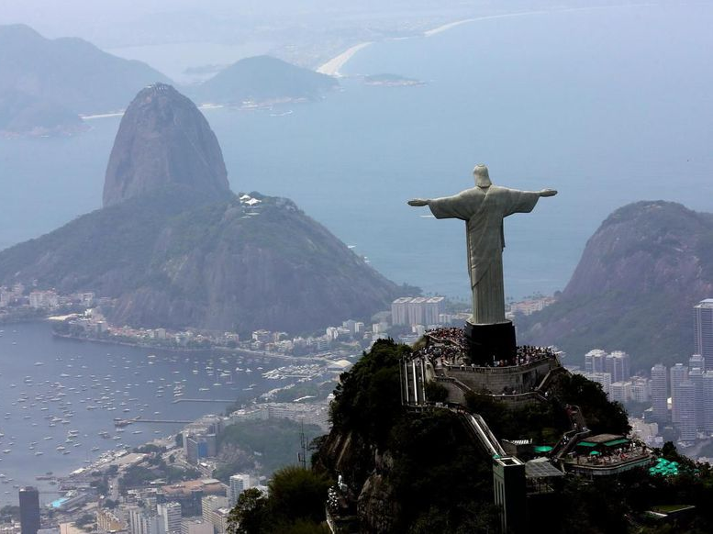
Ch. I – Une ouverture à double clefs.
Ch. II – Historicité
Ch. III – Le Verbe s’est fait chair
Ch. IV – Les querelles christologiques des premiers siècles
Ch. V – Le sacrifice de la Croix
Ch. VI – Sauveur
Ch. VII – Le Notre Père

Slide 2
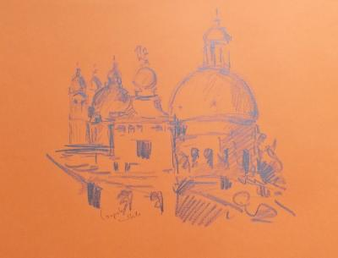
1) Le verbe éternel
2) Éphèse 431+433
querelle à 3 têtes
3) le culte de la Vierge Marie
en 4 points
4) L’enfance du Christ
5) Les adieux à sa Mère

Slide 3
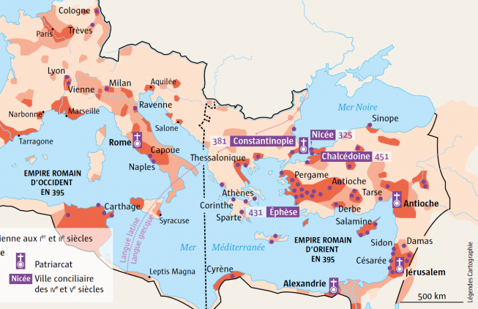

Slide 4
325 : Nicée 1
381 : Constantinople
431 : Ephèse
451 : Chalcédoine
553 : Constantinople
680 : Constantinople
787 : Nicée 2

Slide 5
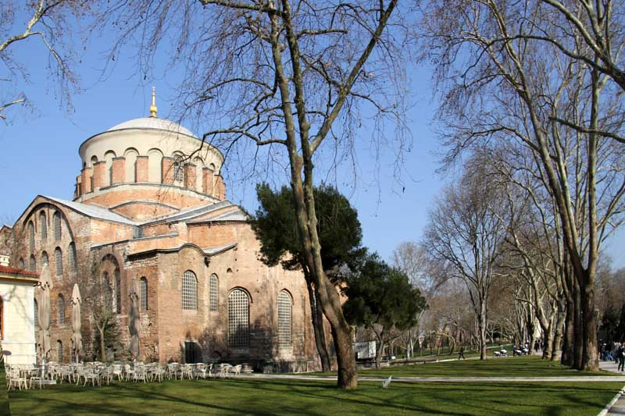
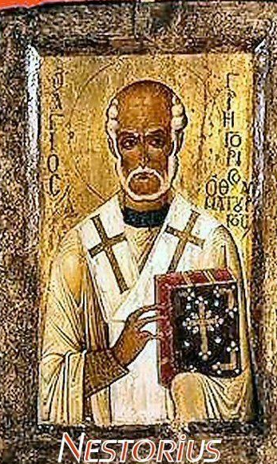

Slide 8
le Verbe éternel est né dans la chair et d’une femme

Slide 9
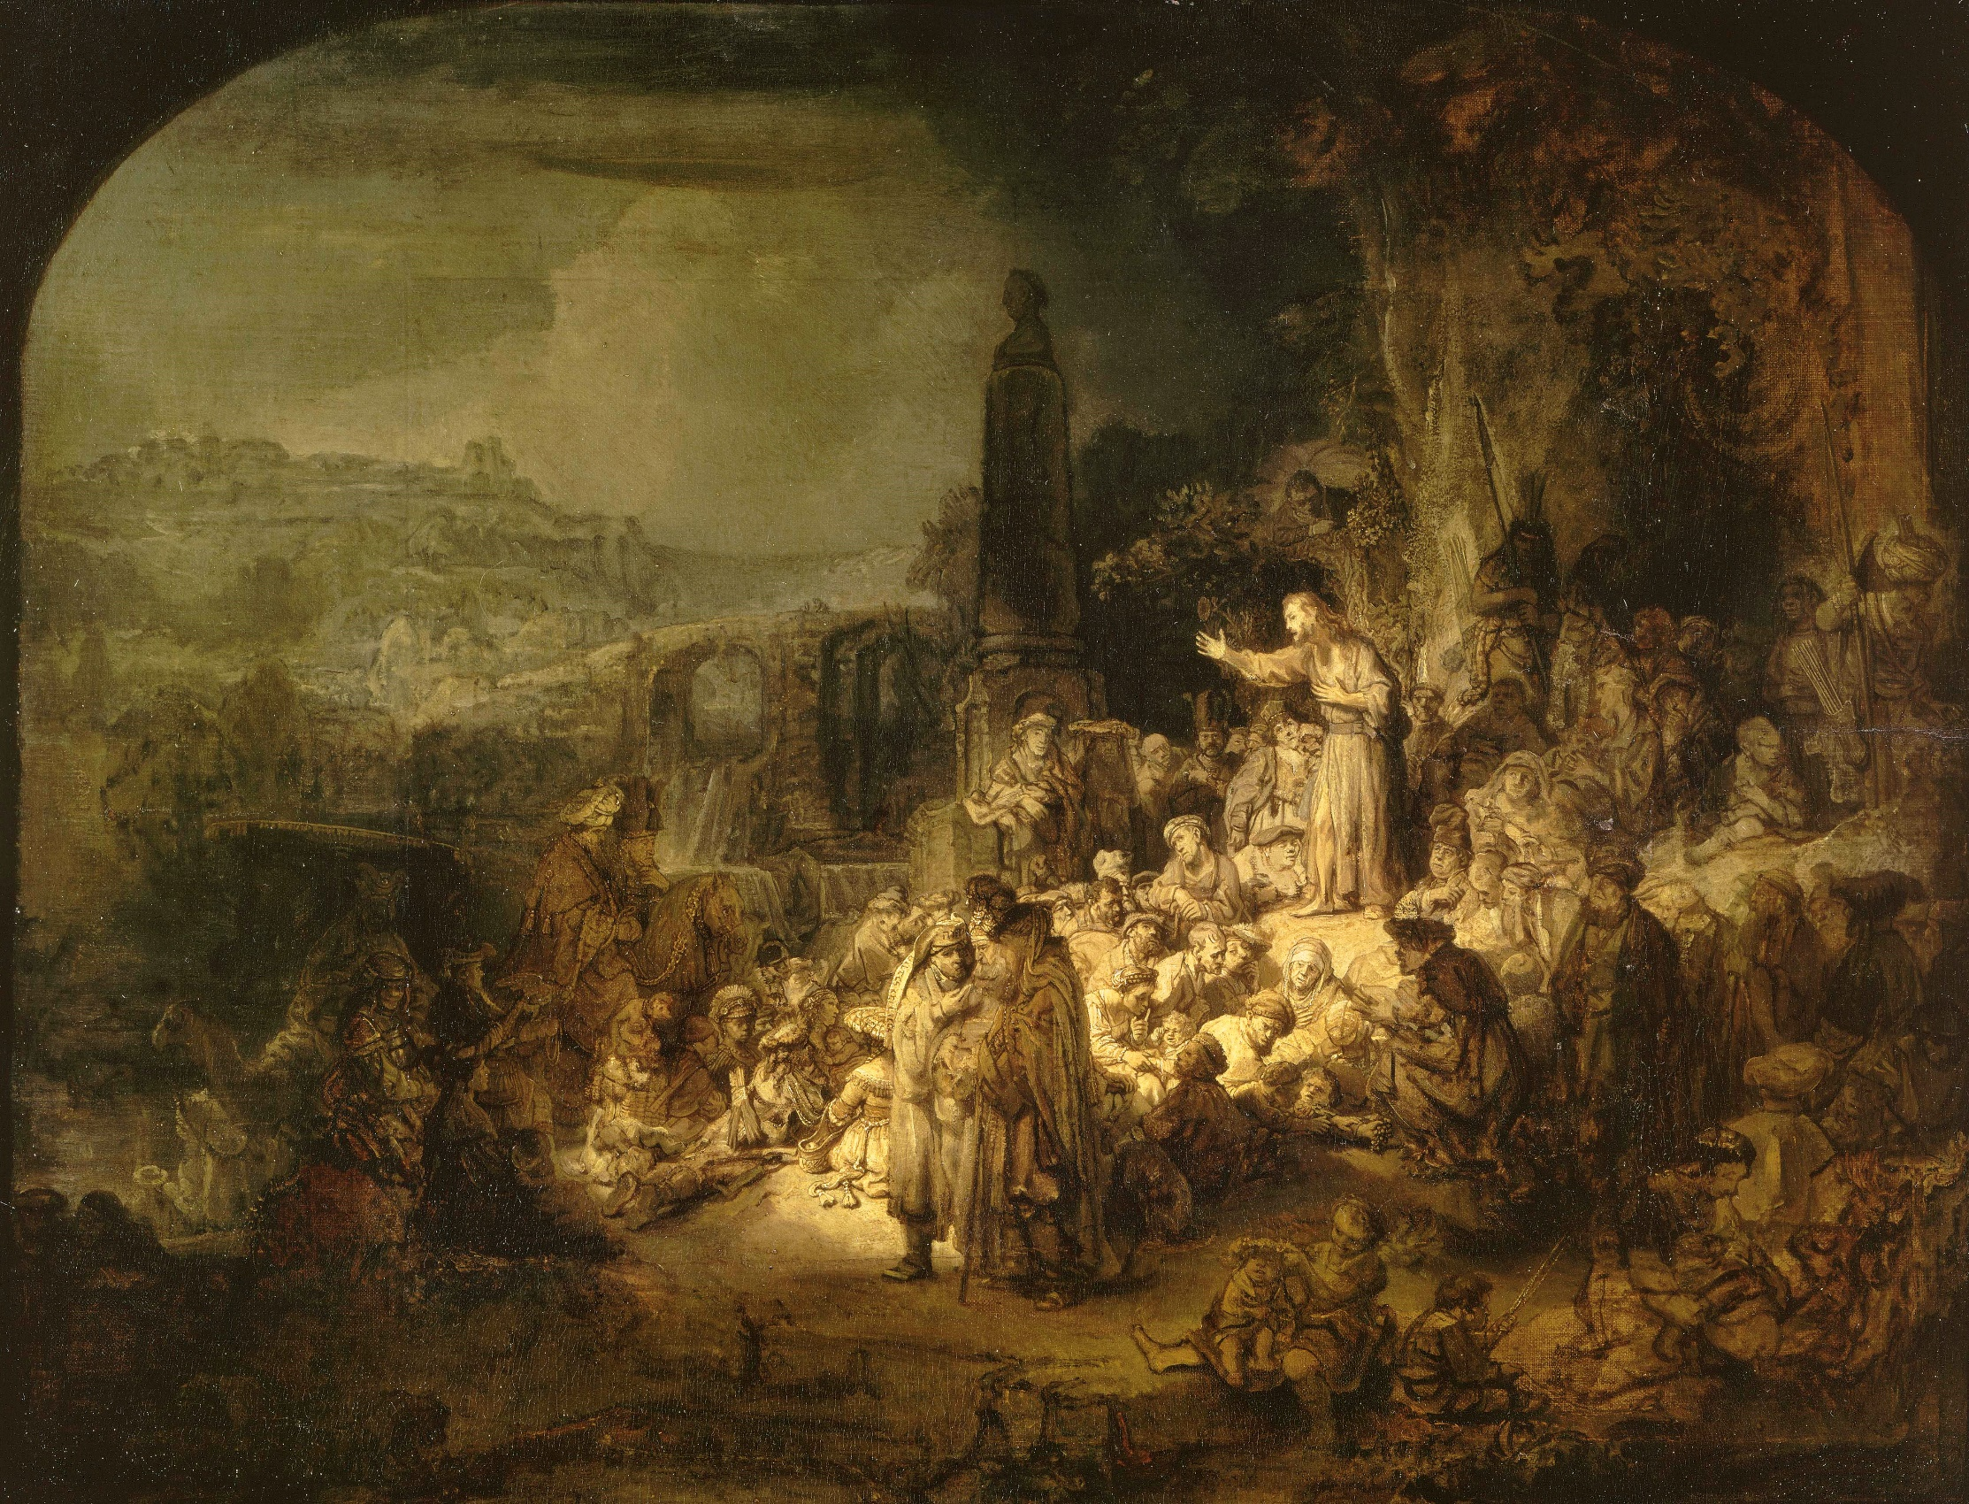
Celui qui vient derrière moi est passé devant moi
Parce qu’avant moi, il était. Jn 1, 15
Rembrandt,
st Jean-Baptiste prêchant, 1635, Berlin

Slide 10
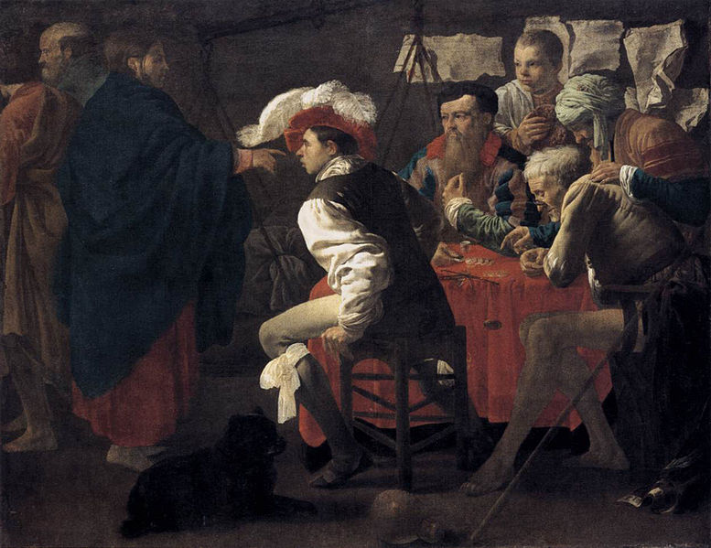
Hendrick ter Brugghen,
La Vocation de Saint Matthieu;
1619, Le Havre

Slide 11
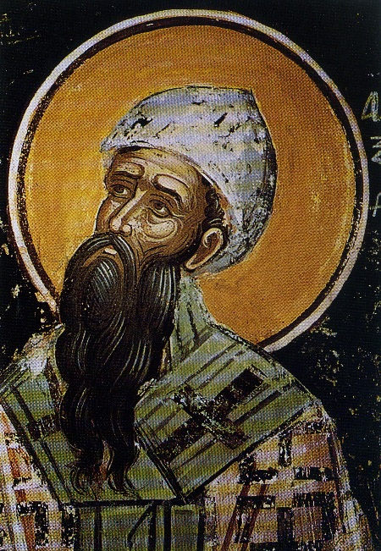

Slide 12
Tout de l’homme est assumé par le Verbe
Il a tout connu de l’homme pour que tout de nous nous conduise à le connaître

Slide 13
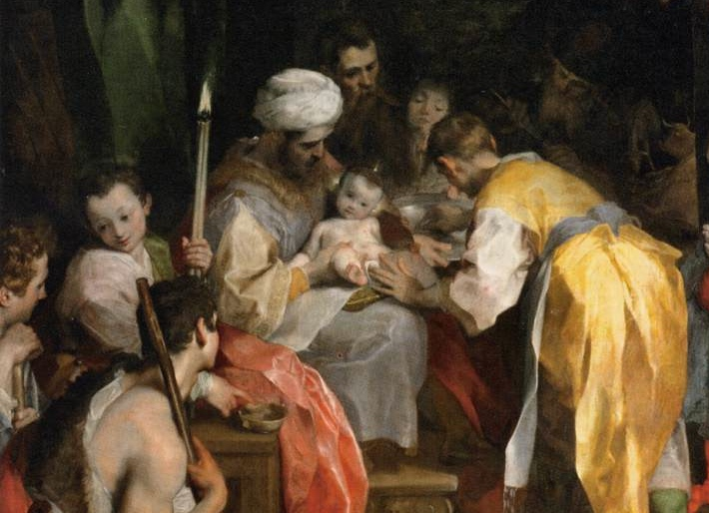
Barocci, 1590, Louvre

Slide 14
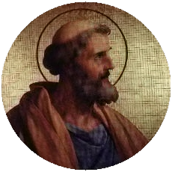

Slide 15
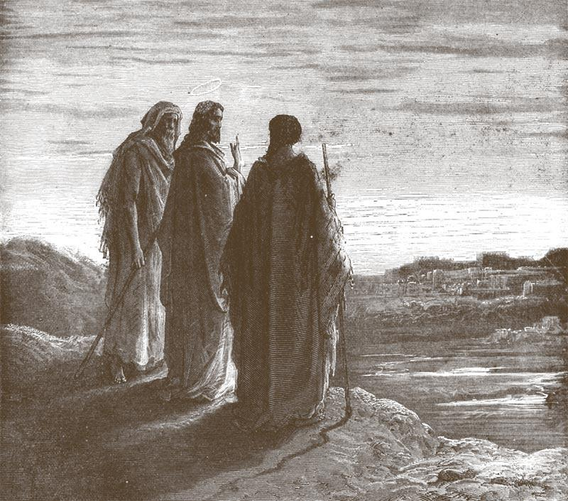

Slide 16
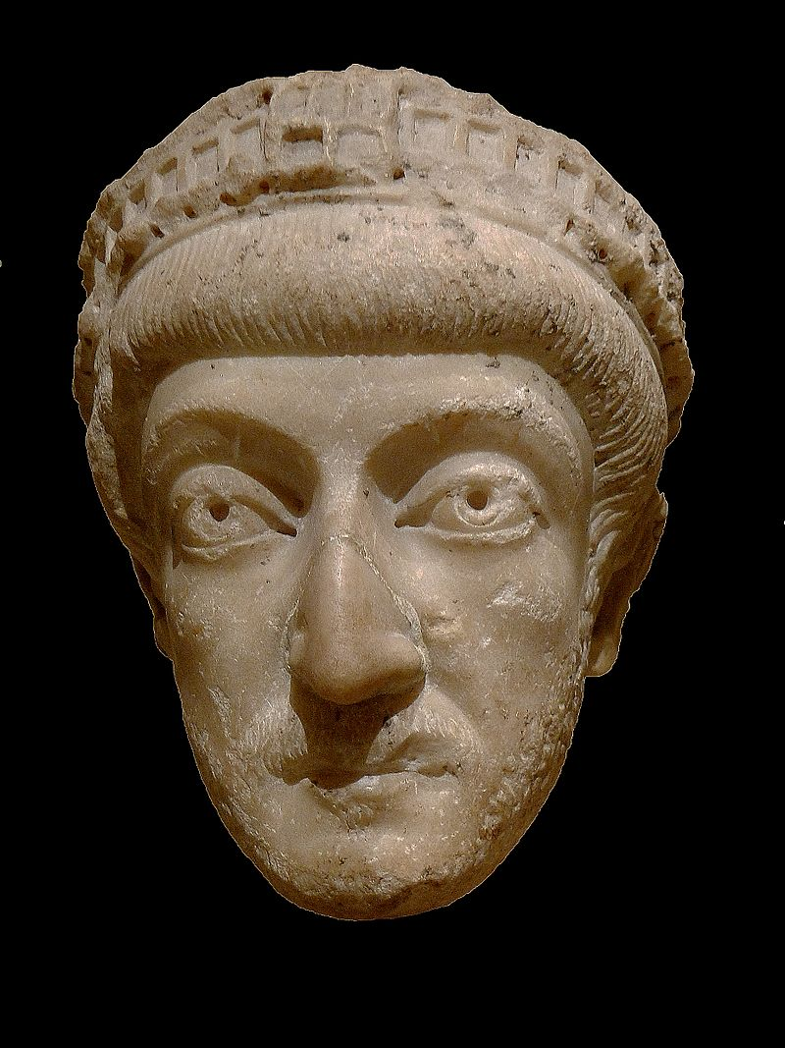
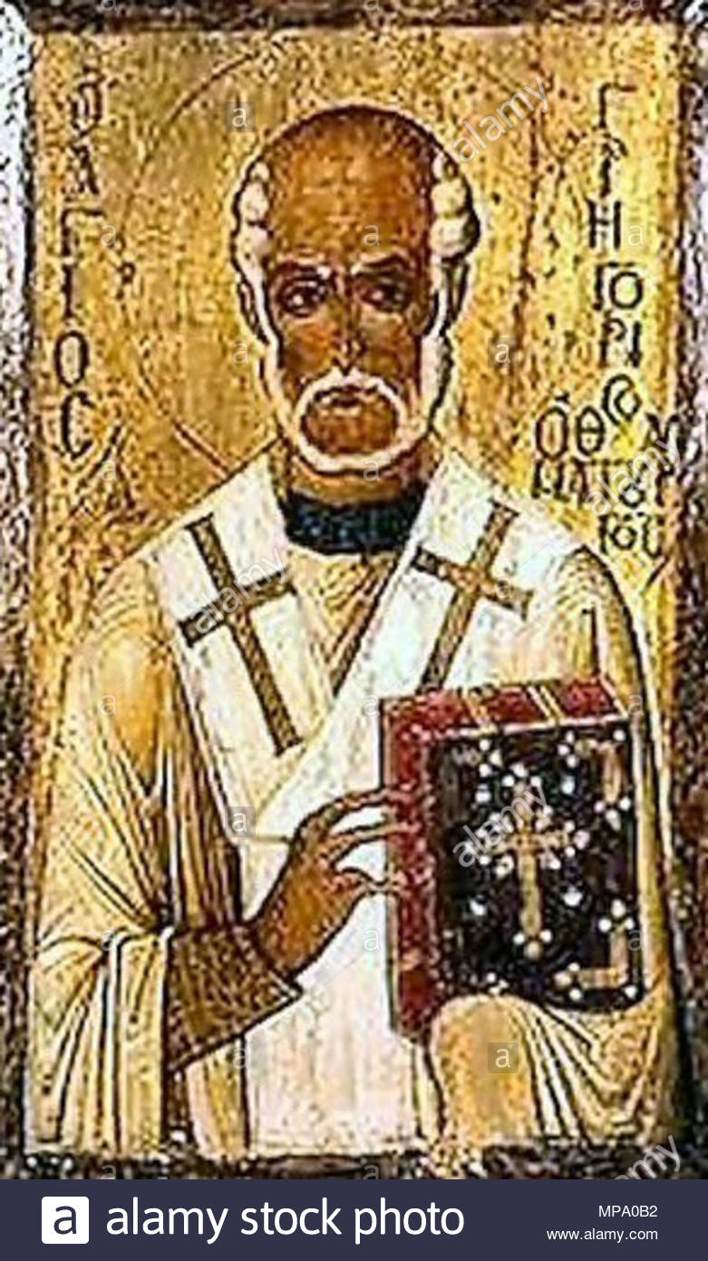

Slide 18
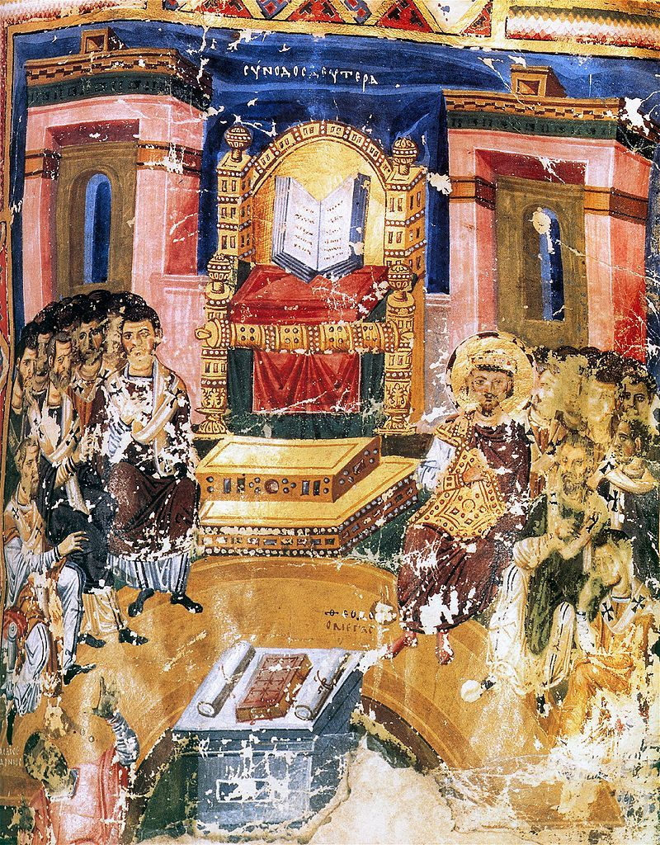

Slide 20
Non pas mère de la divinité
du Christ
Mais Mère de Dieu selon l’humanité

Slide 21
1) Le verbe éternel
2) Éphèse 431+433
querelle à 3 têtes
3) le culte de la Vierge Marie
Un équilibre féminin/masculin
4 types d’icônes
Marie image de l’Eglise
le couronnement de Marie
4) L’enfance du Christ
5) Les adieux à sa Mère

Slide 22
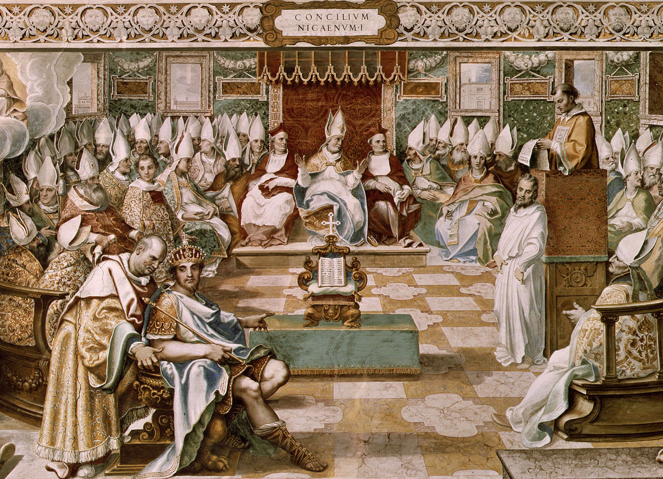
Cesare Hebbia, 1560

Slide 23
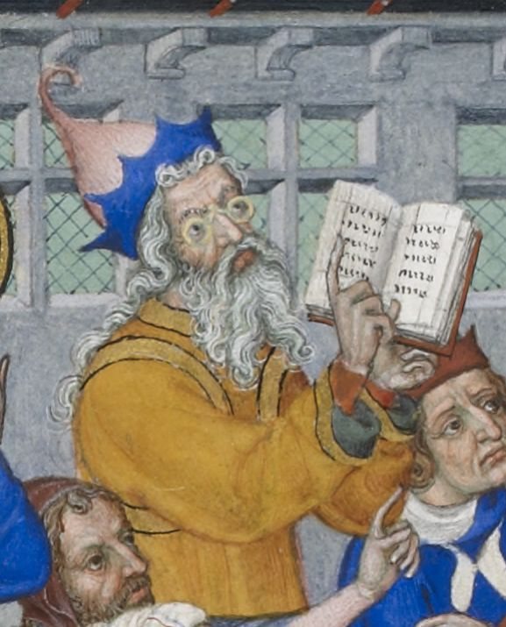

Slide 24
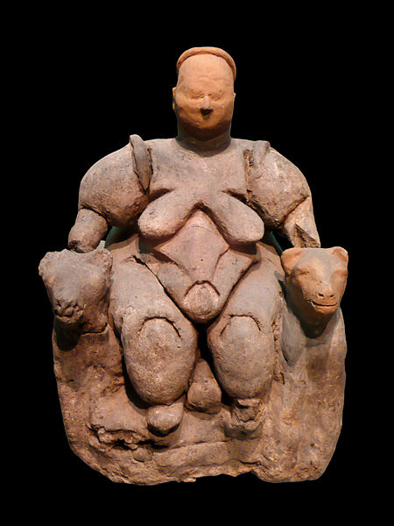

Slide 25
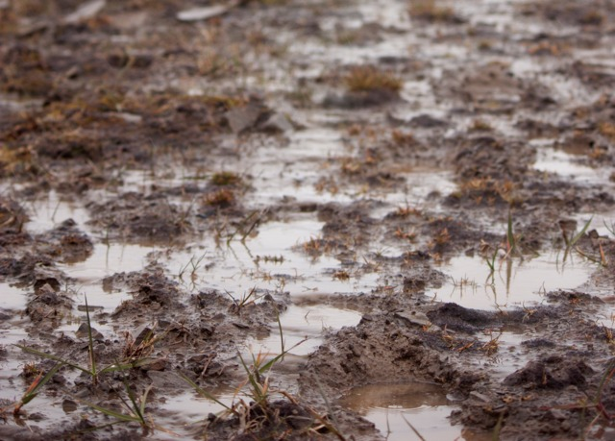

Slide 26
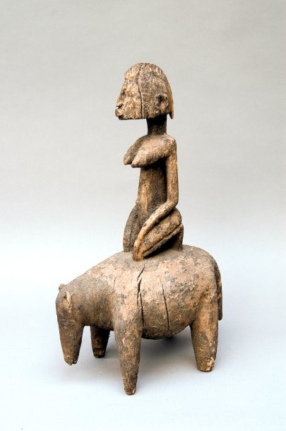

Slide 27
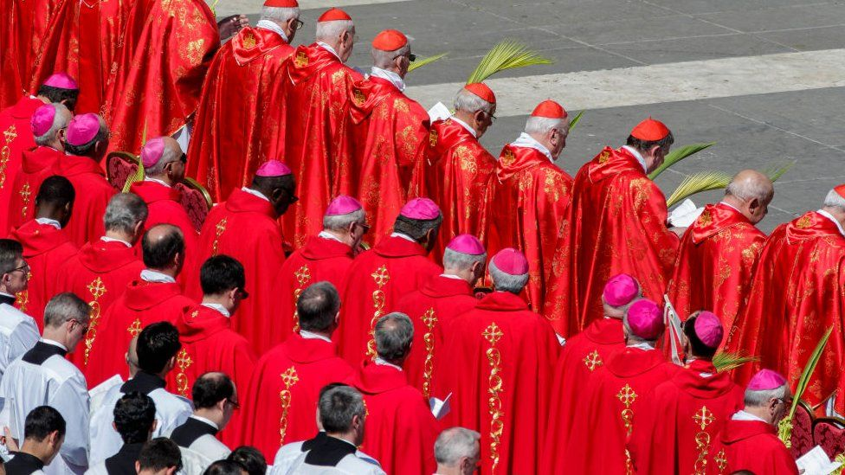

Slide 28
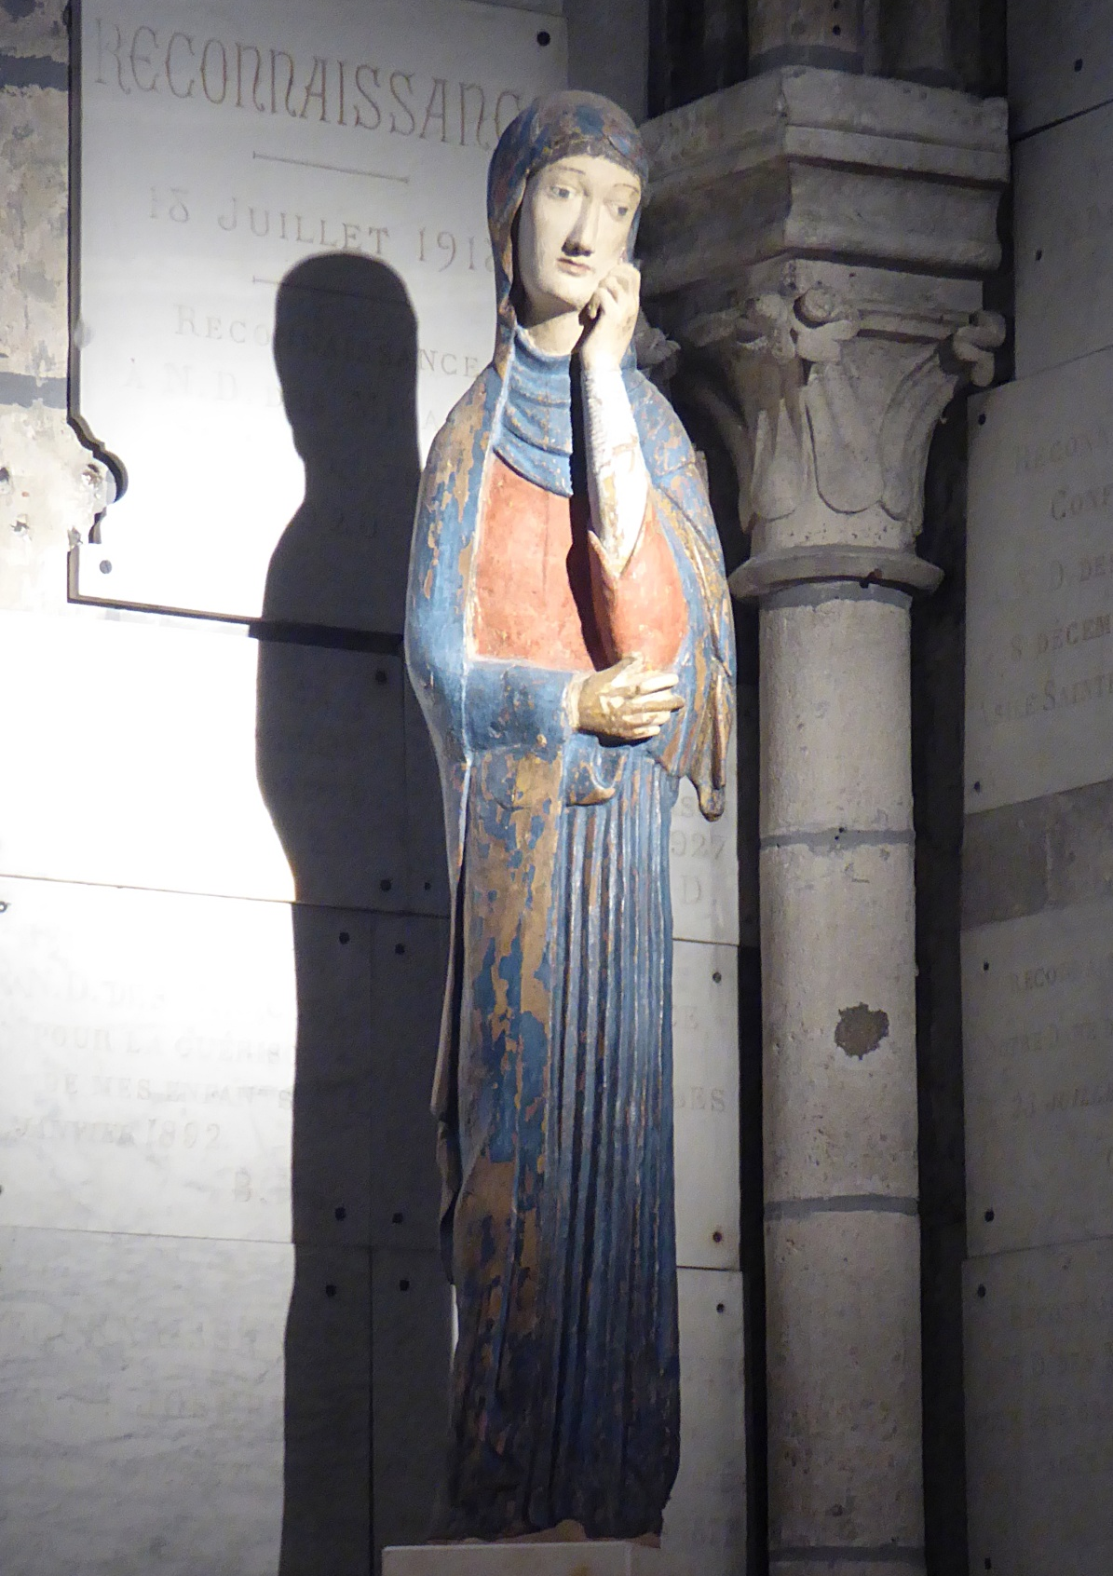

Slide 29
1) Le verbe éternel
2) Éphèse 431+433
querelle à 3 têtes
3) le culte de la Vierge Marie
Un équilibre féminin/masculin
4 types d’icônes
Marie image de l’Eglise
le couronnement de Marie
4) L’enfance du Christ
5) Les adieux à sa Mère

Slide 30
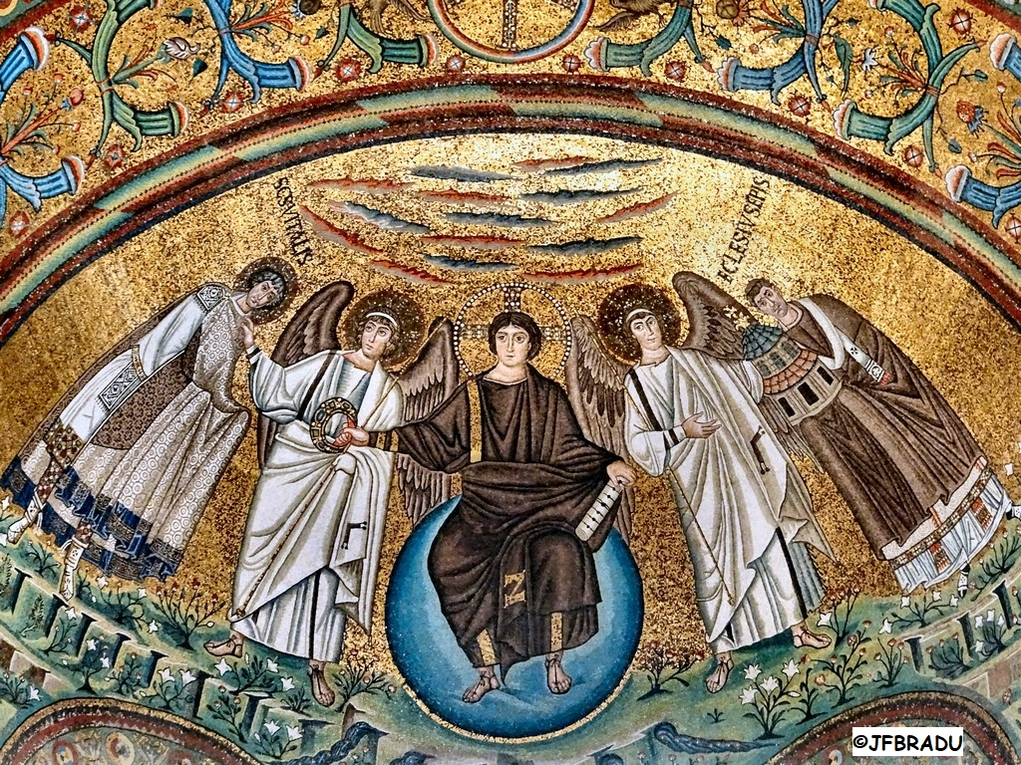
Saint Vitale, VI°

Slide 31
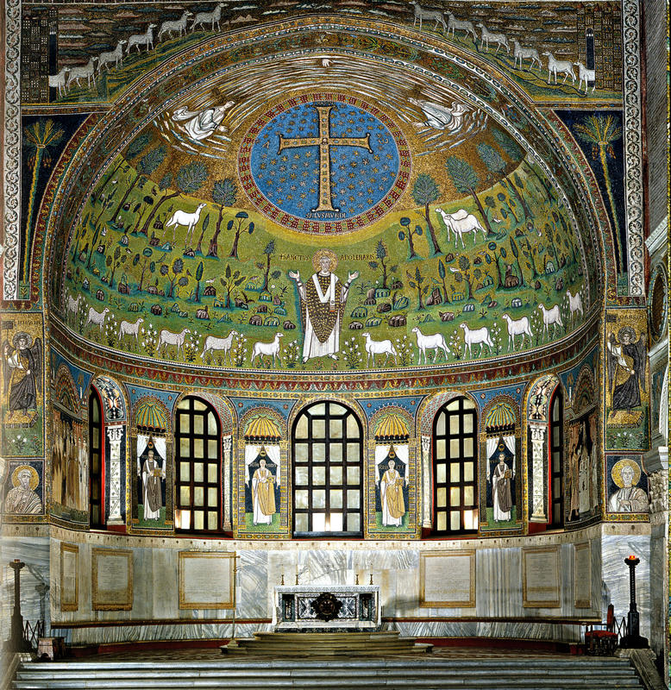
St Apollinaire In Classe, VI°

Slide 32
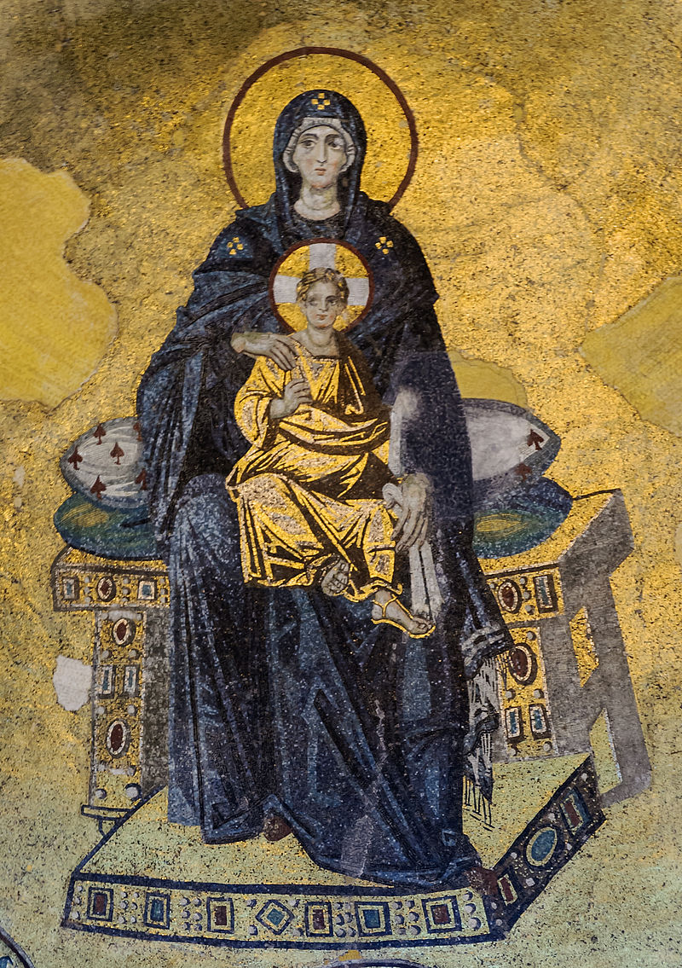
Sainte Sophie, IX°

Slide 33
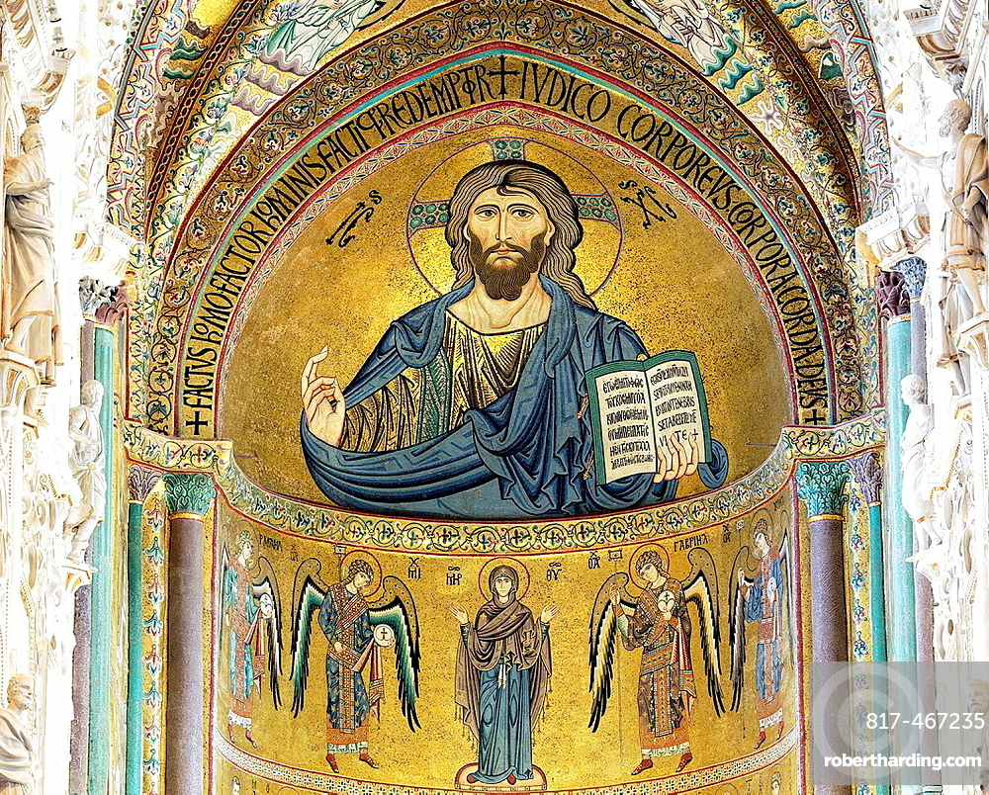
Sicile, Cefalu, XII

Slide 34
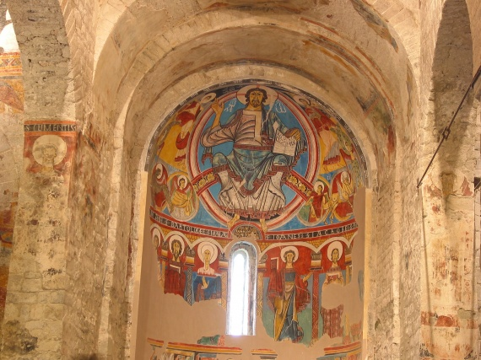
Taül

Slide 35
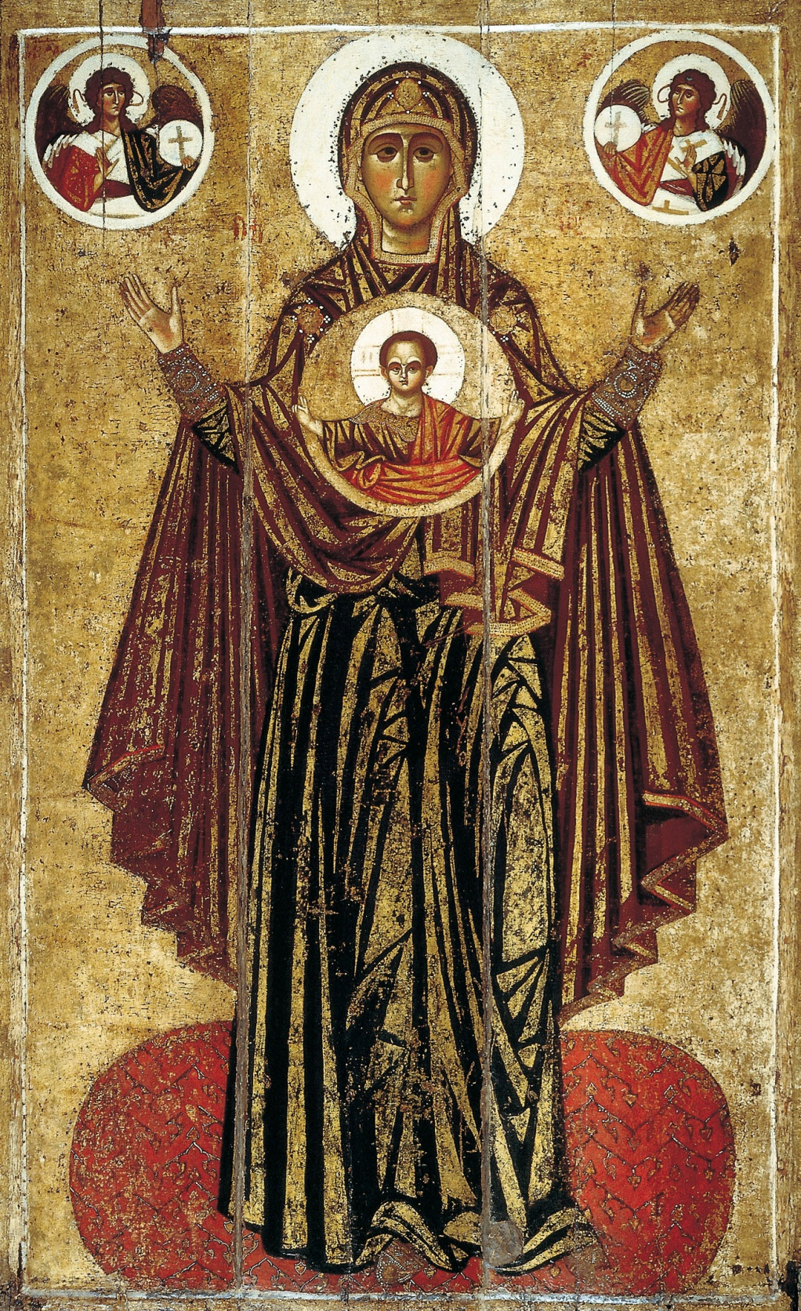
. Vierge du signe
. Vierge de tendresse
. Odigitria
. Nativité
Iaroslav, 1218
Orante et
Du signe

Slide 36
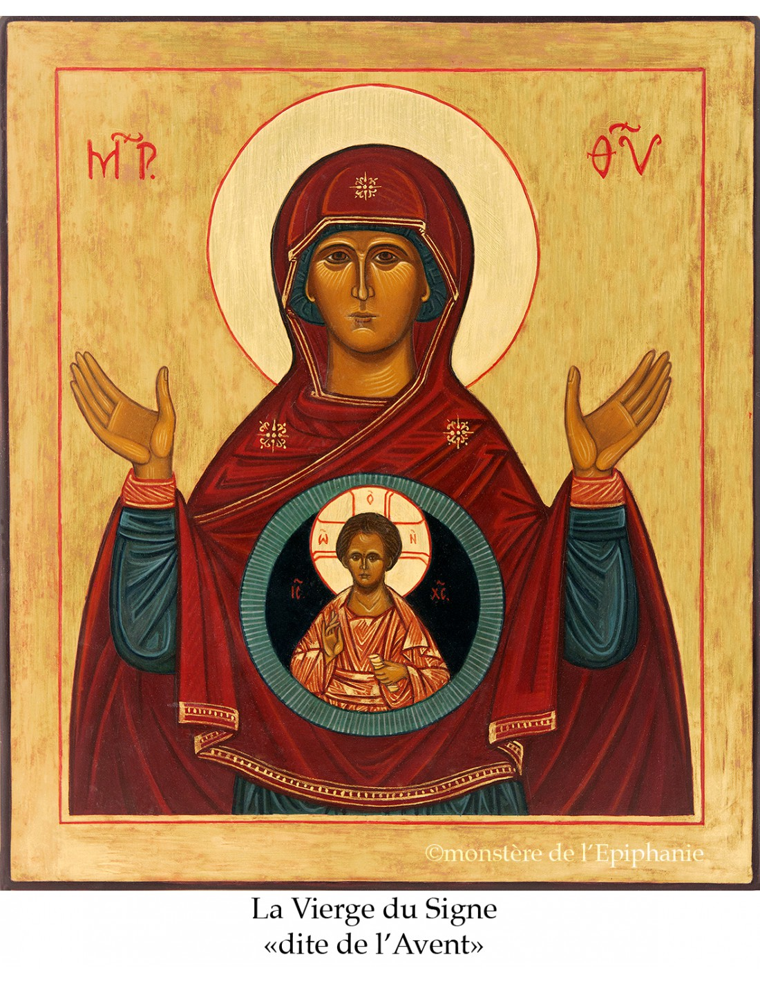
Du signe

Slide 37
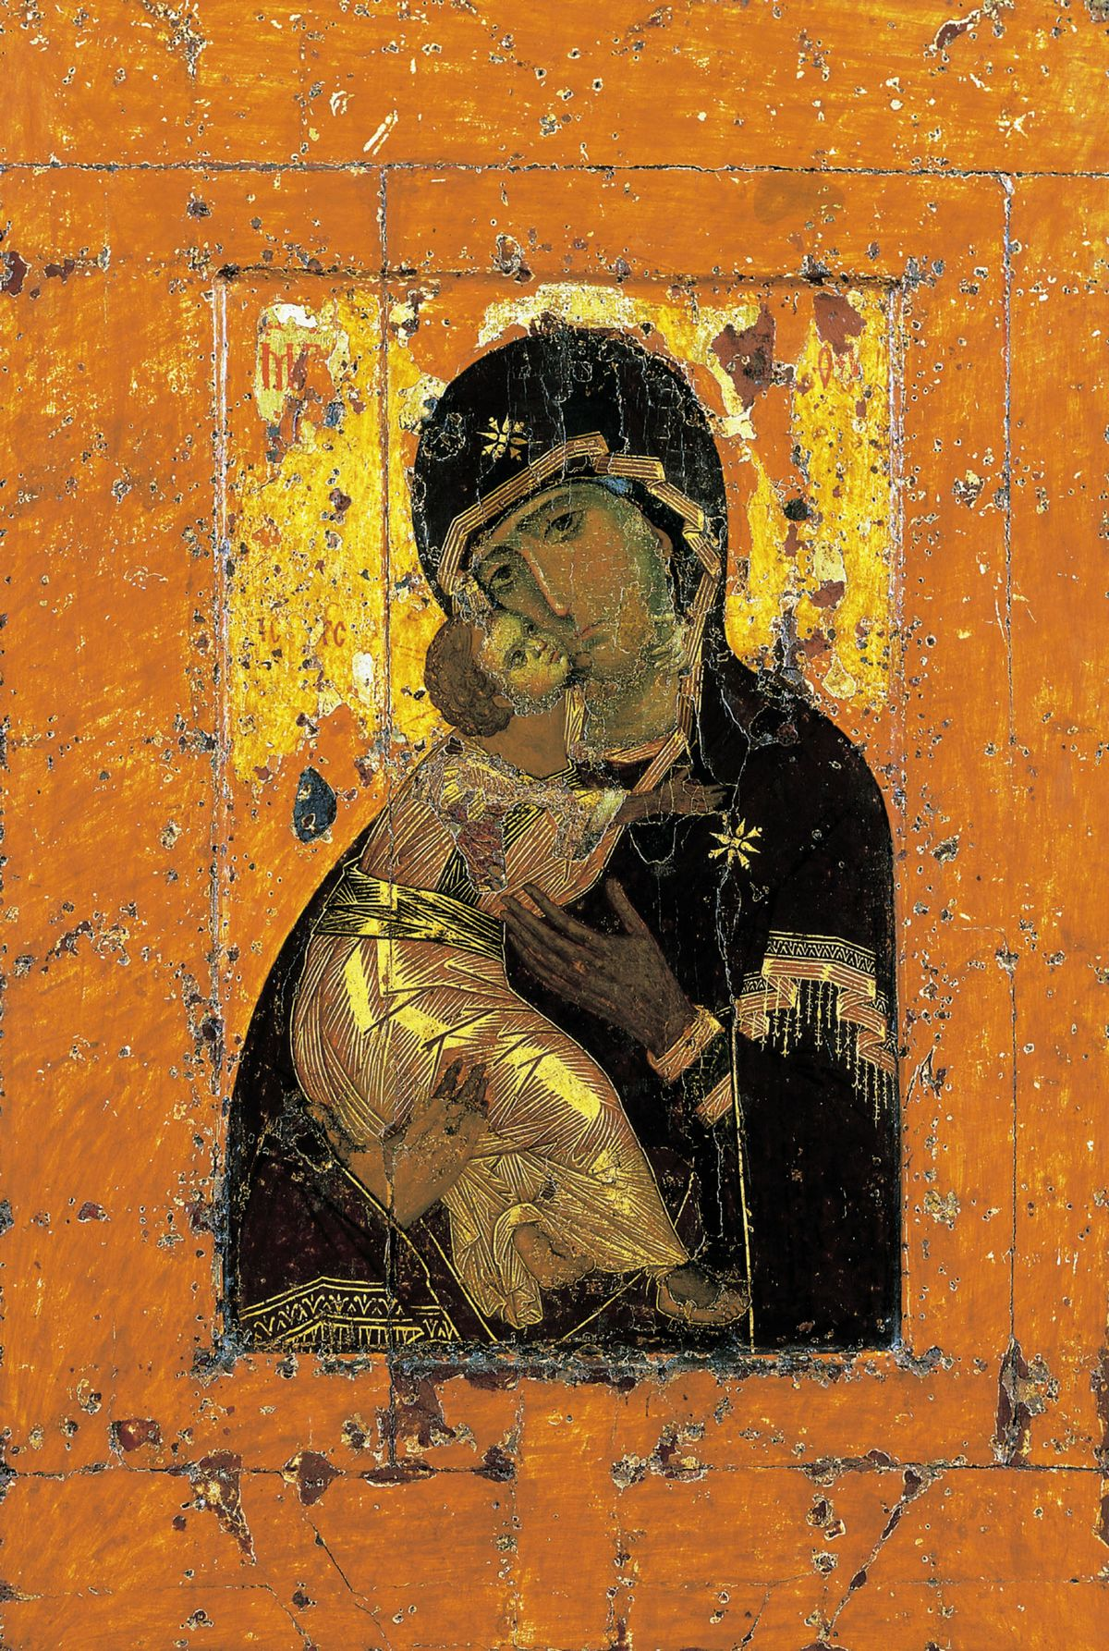
Eleousa
Tendresse
Dite de Vladimir
XII°

Slide 39
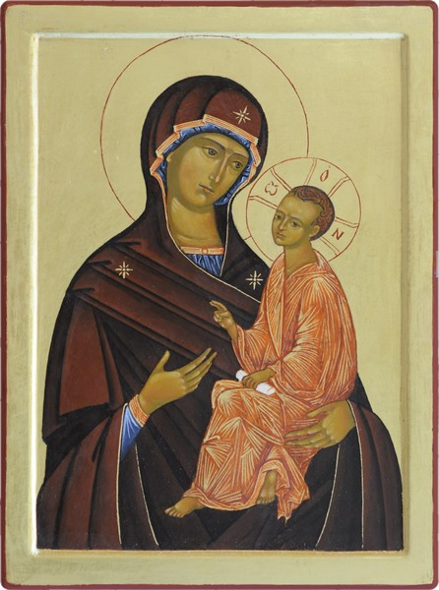
Odigitria

Slide 40
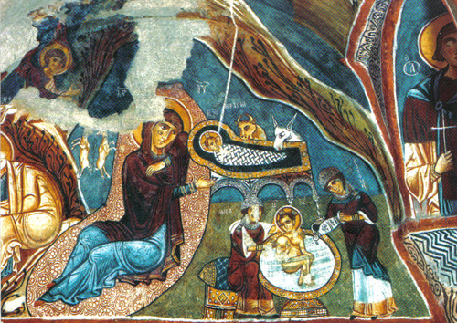

Slide 41
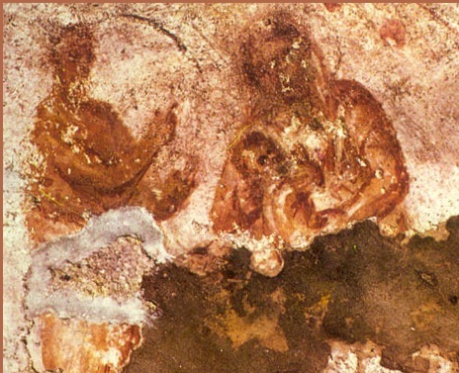
Catacombes de Priscilla, II°

Slide 42
1) Le verbe éternel
2) Éphèse 431+433
querelle à 3 têtes
3) le culte de la Vierge Marie
Un équilibre féminin/masculin
4 types d’icônes
Marie image de l’Eglise
le couronnement de Marie
4) L’enfance du Christ
5) Les adieux à sa Mère

Slide 43
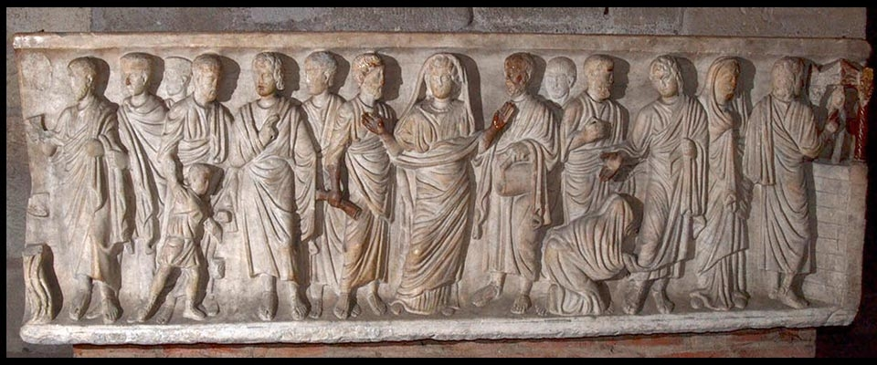
Clermont, IV°
Tout ce qui est dit de la vierge Marie doit pouvoir être dit de l’Eglise.
Et tout ce qui est dit de l’Eglise doit pouvoir être dit de Marie.

Slide 44
Clermont, IV°
l’Eglise en prière
la communion des saints
l’assemblée
la vierge du trône

Slide 45
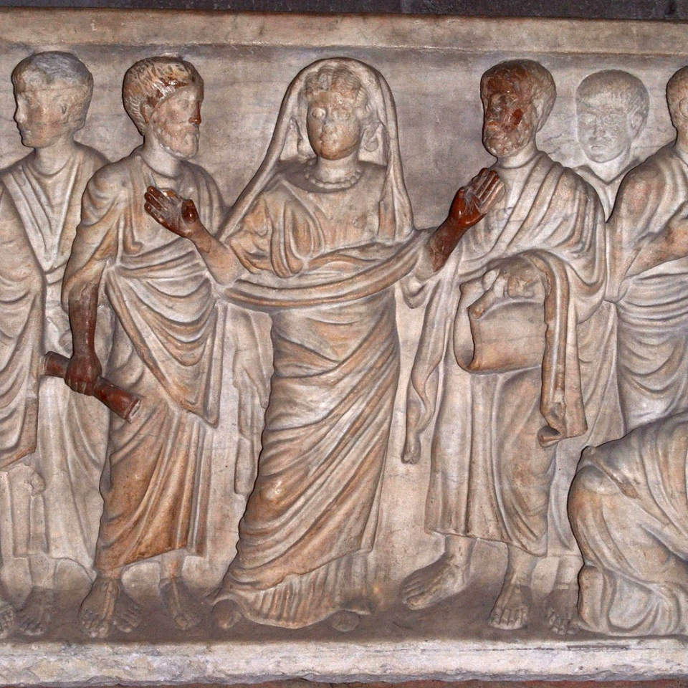

Slide 46
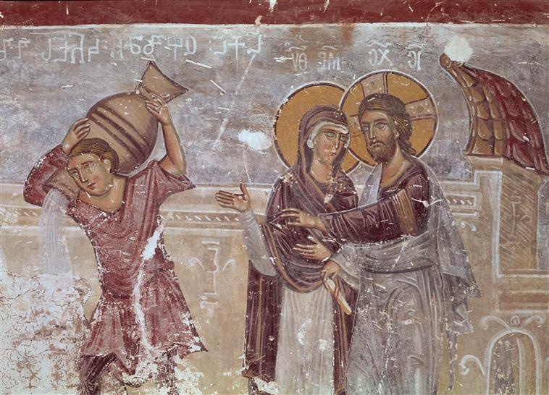
Georgie, XII°

Slide 47
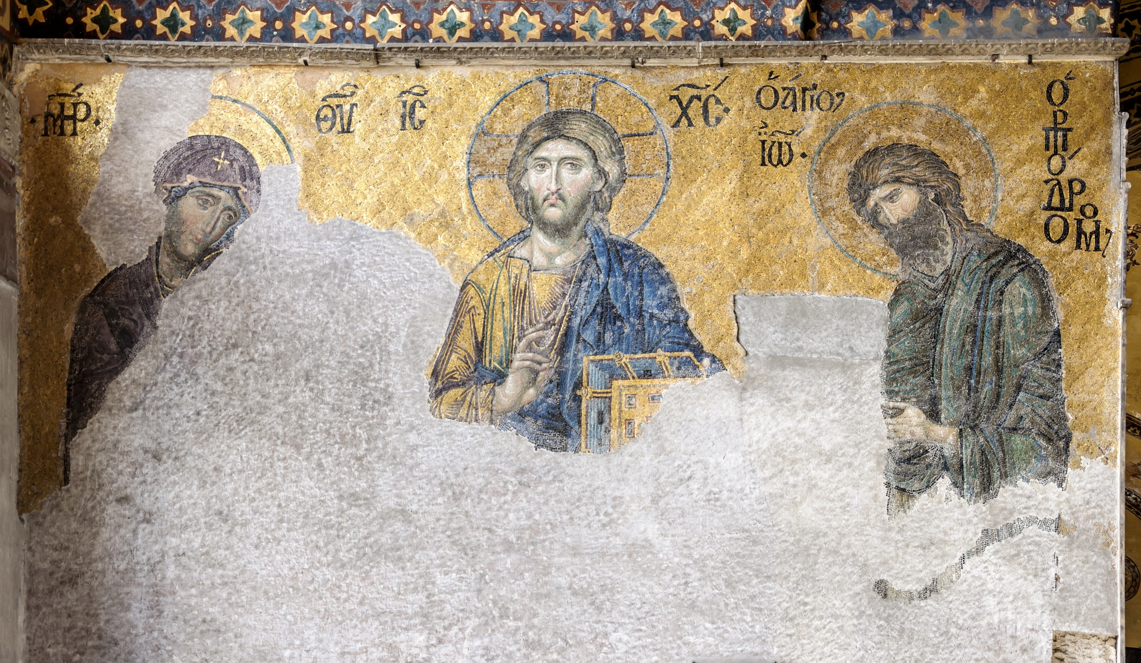

Slide 48
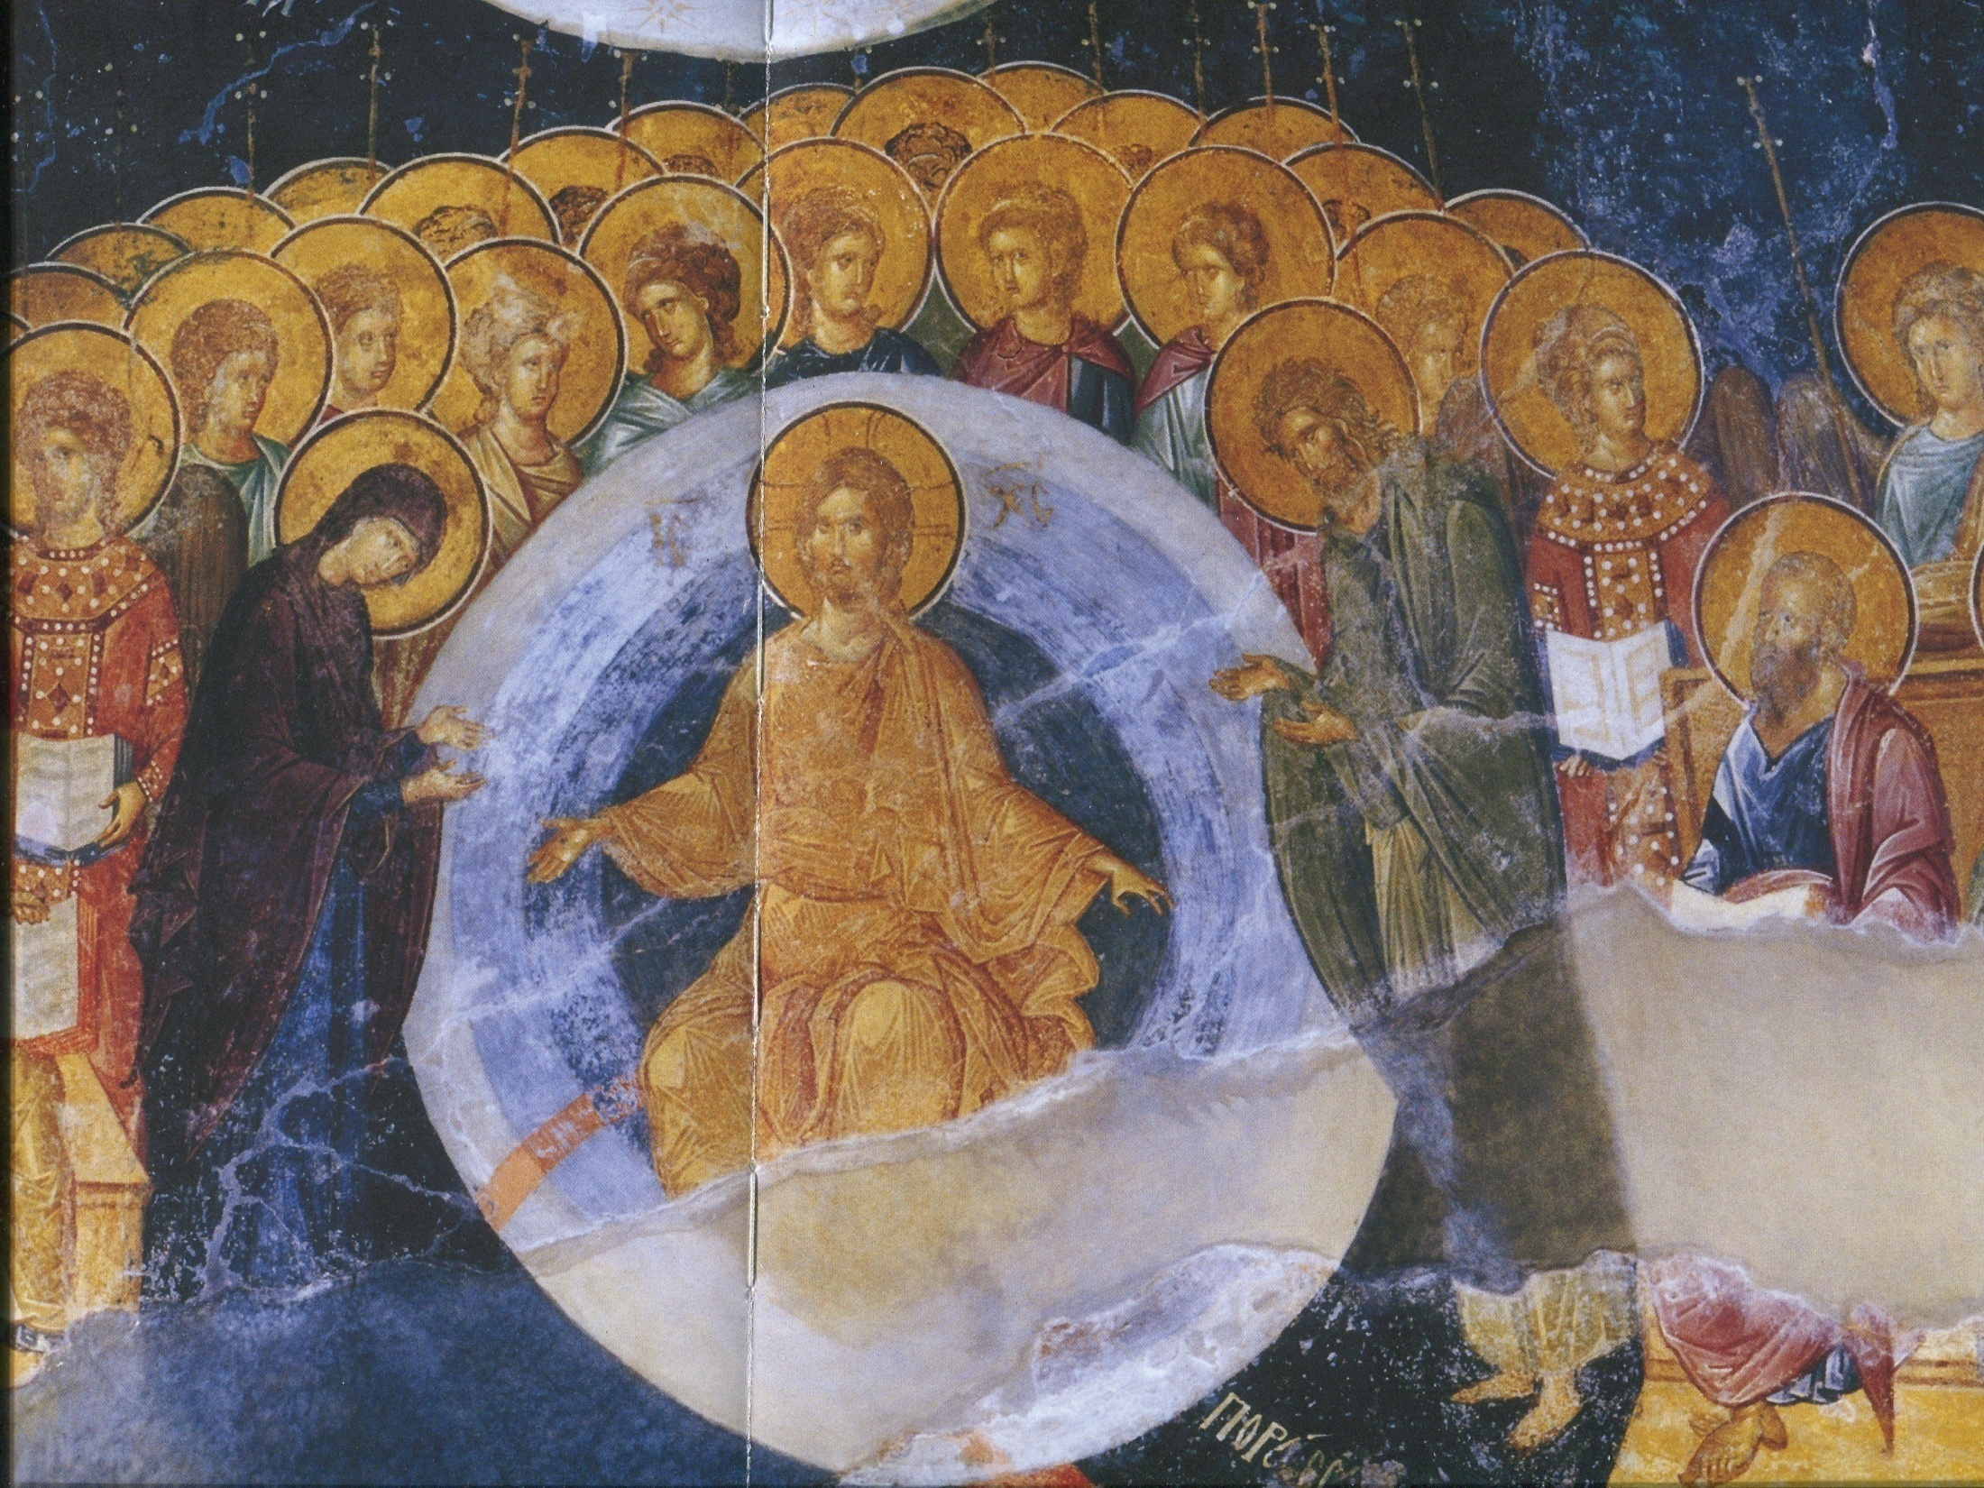

Slide 49
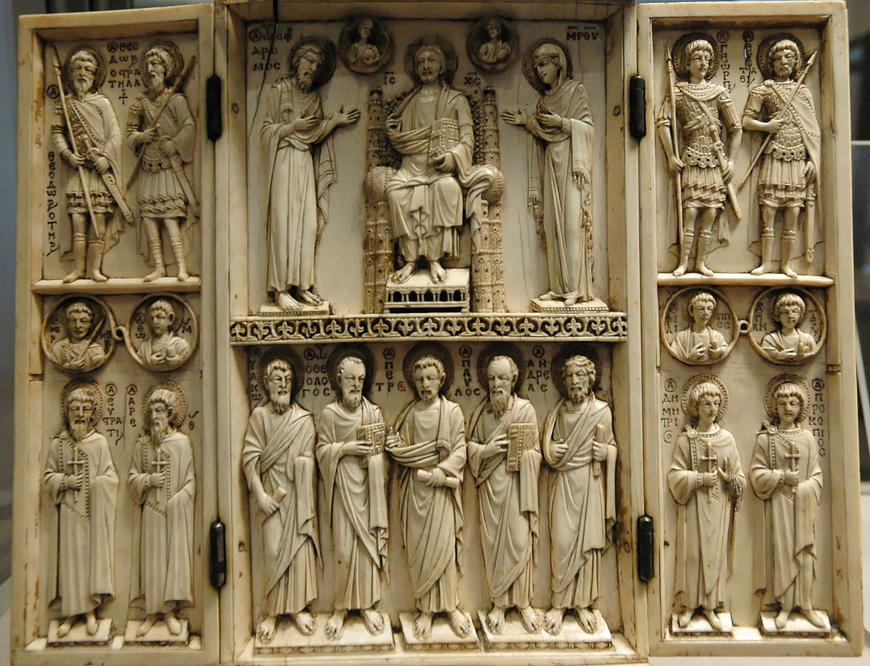

Slide 50
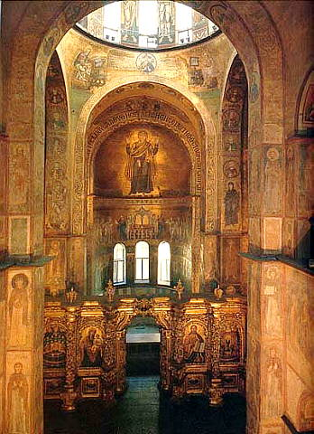
Kiev

Slide 51
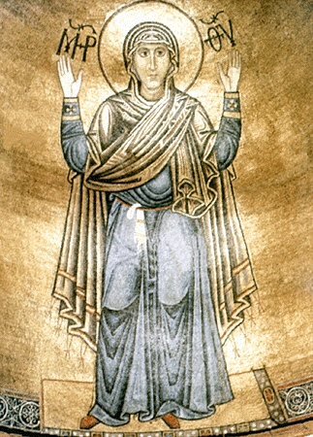

Slide 52
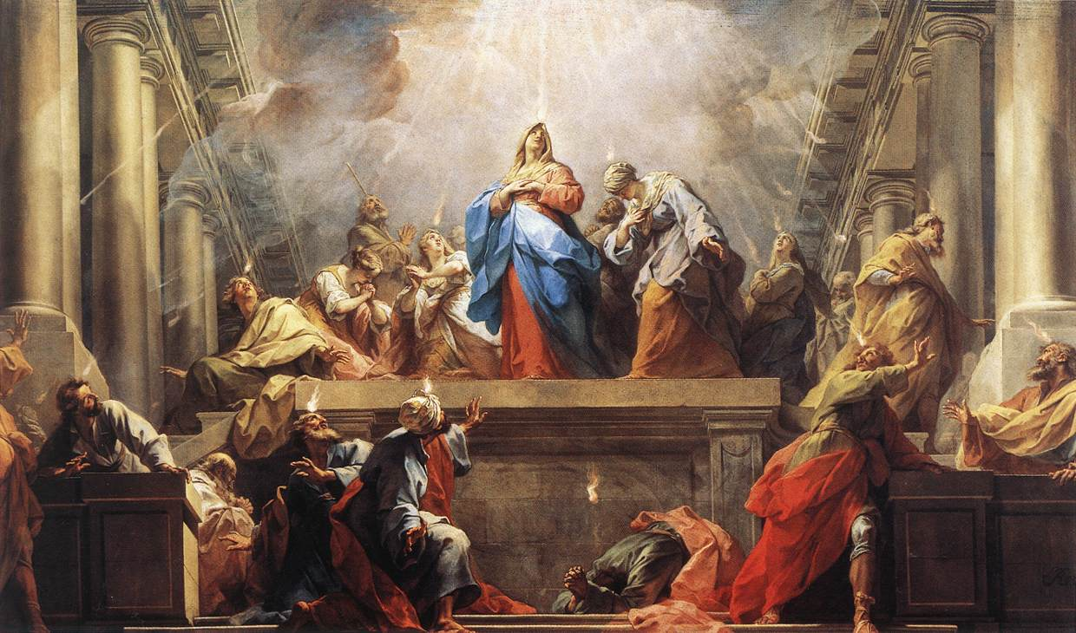
Jean Restout, 1732, Louvre

Slide 53
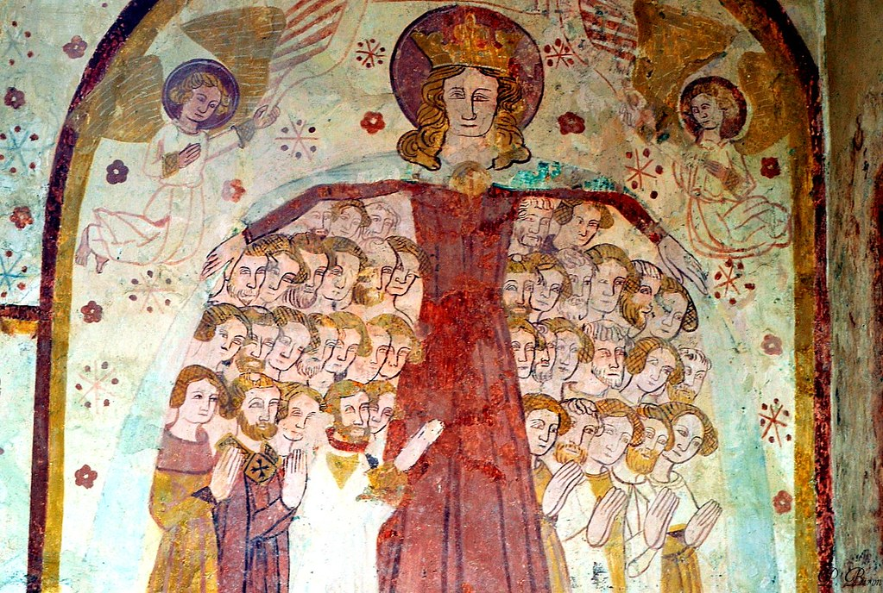
Saint Céneri-le-Gérei,
Orne, XI°

Slide 54
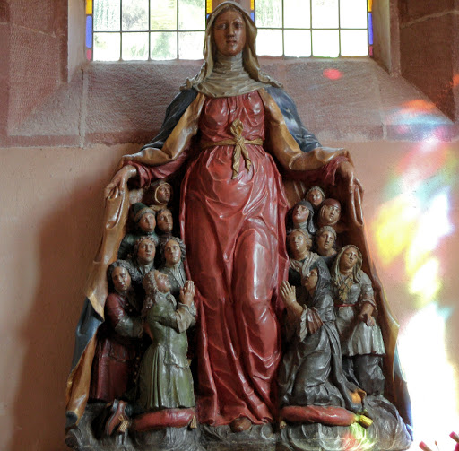
Mouterhouse, Vosges, 1700

Slide 55
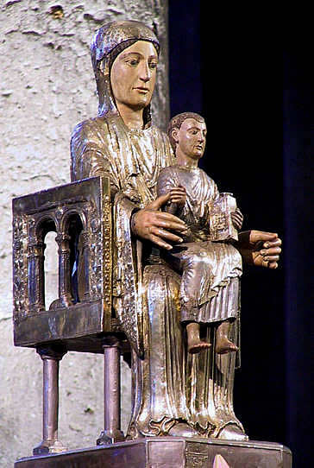
Tu portes celui qui porte tout.

Slide 56
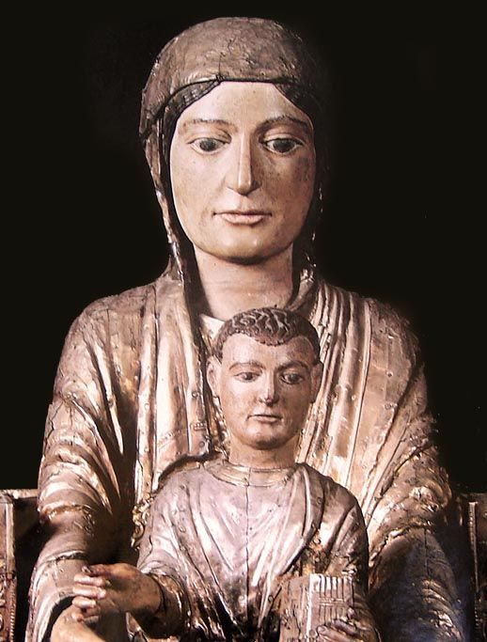

Slide 57
1) Le verbe éternel
2) Éphèse 431+433
querelle à 3 têtes
3) le culte de la Vierge Marie
Un équilibre féminin/masculin
4 types d’icônes
Marie image de l’Eglise
le couronnement de Marie
4) L’enfance du Christ
5) Les adieux à sa Mère

Slide 58
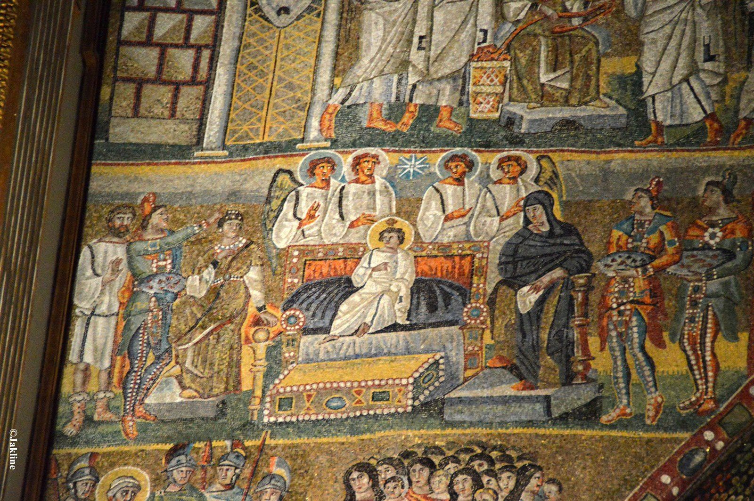

Slide 59
Marie
Anne
Les mages

Slide 60
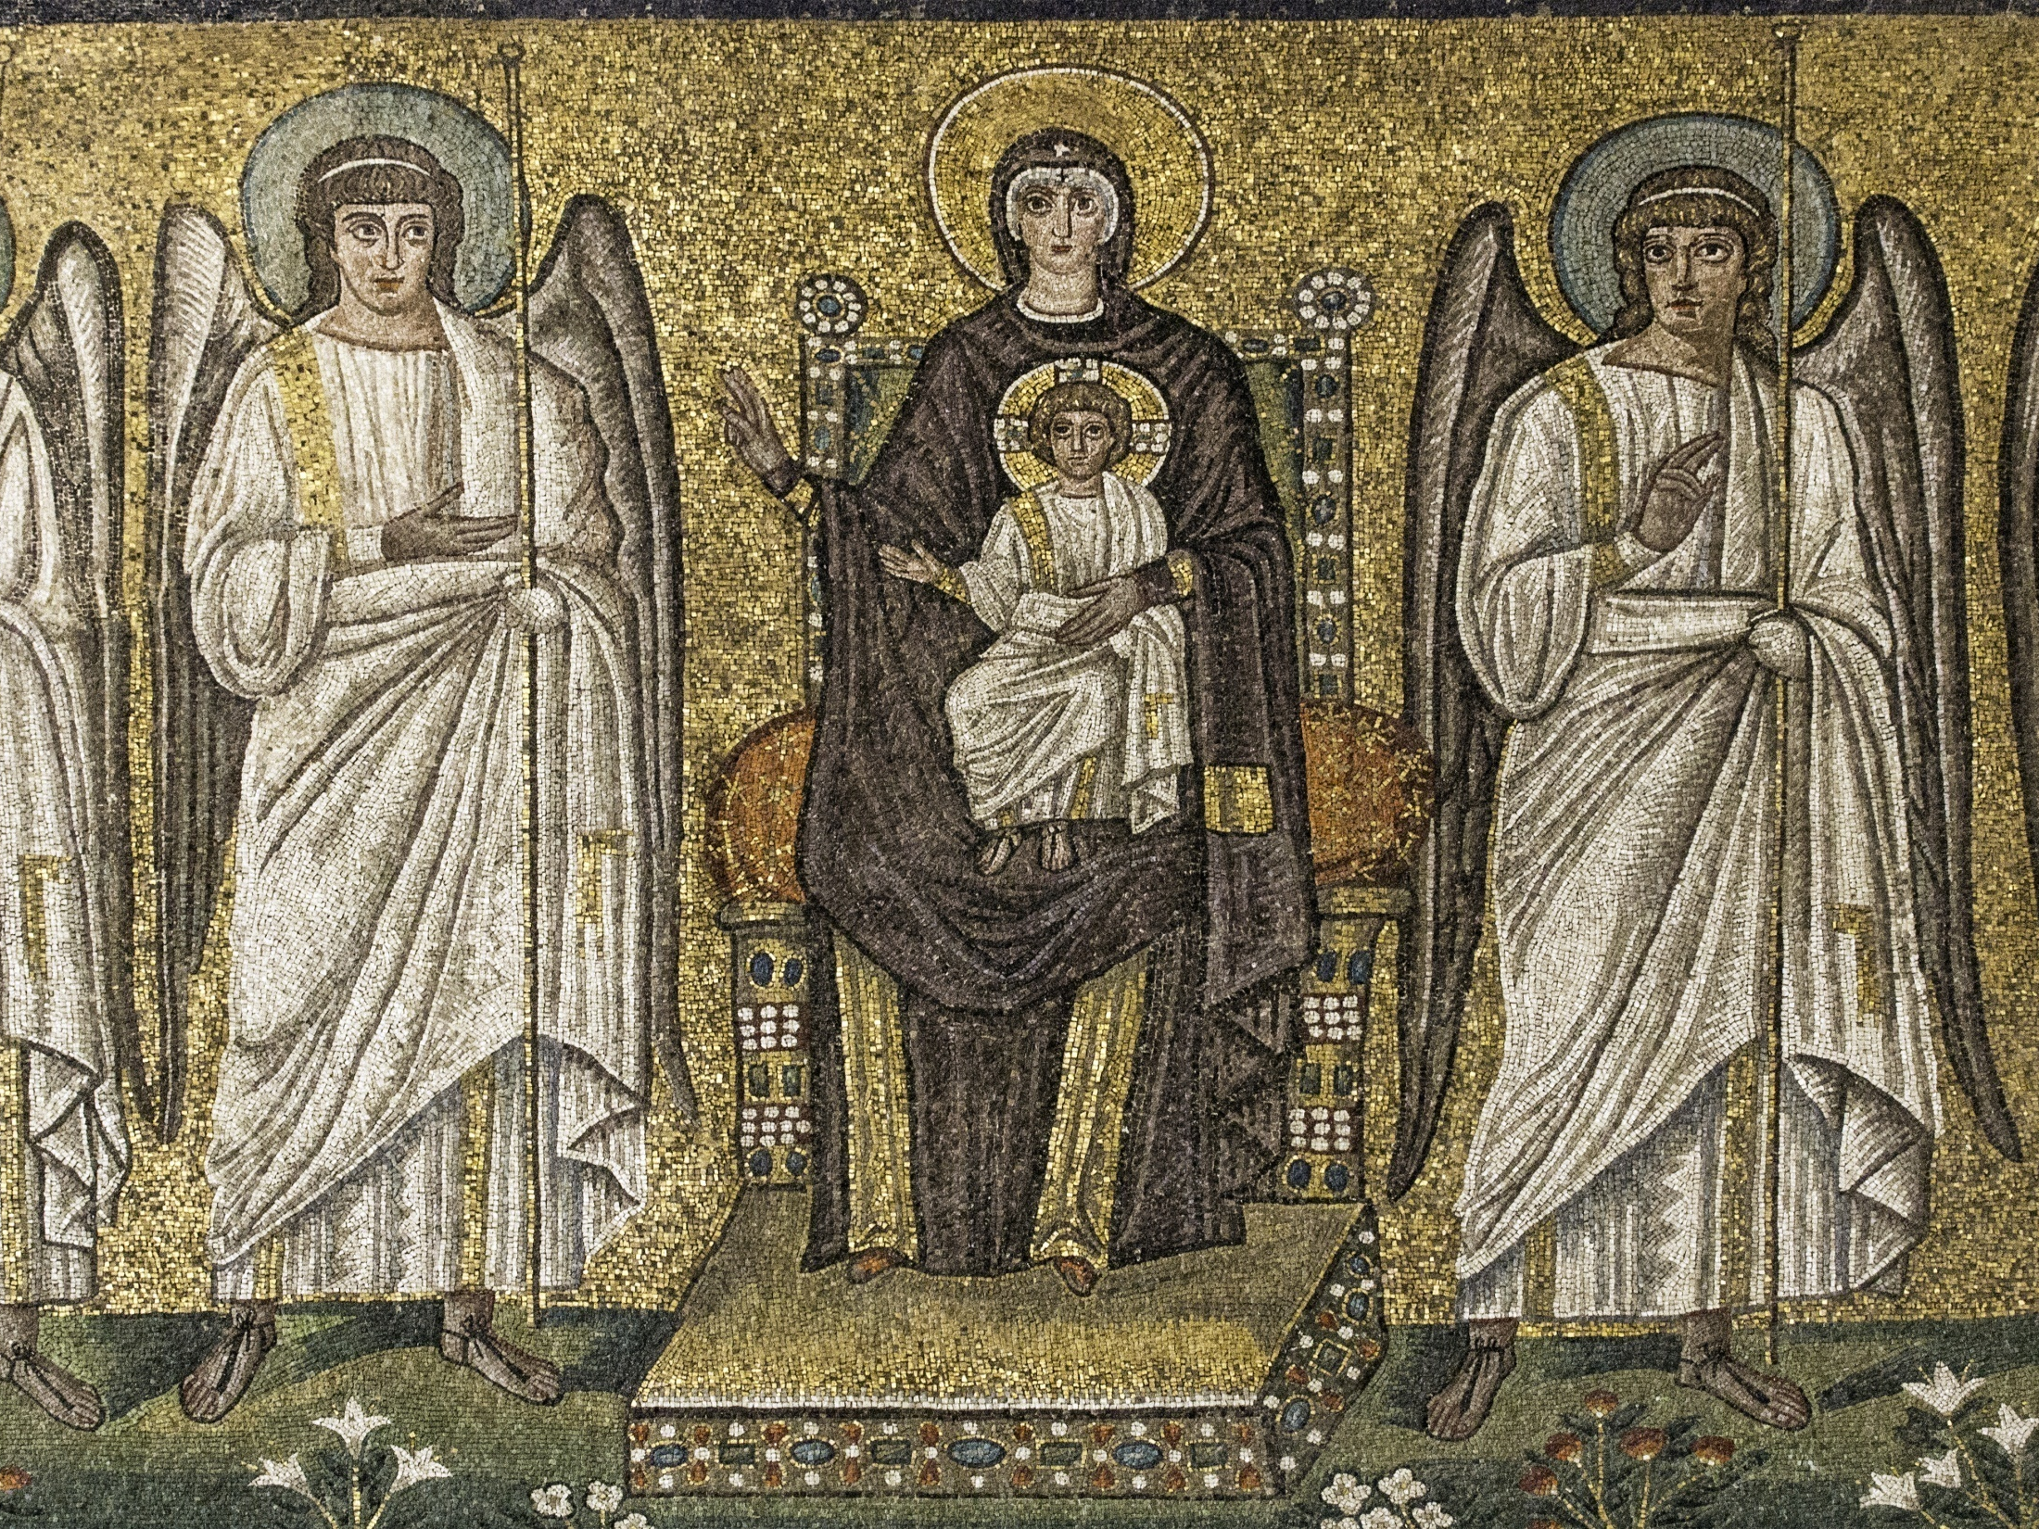
Ici (Ravenne), elle règne elle-même

Slide 61
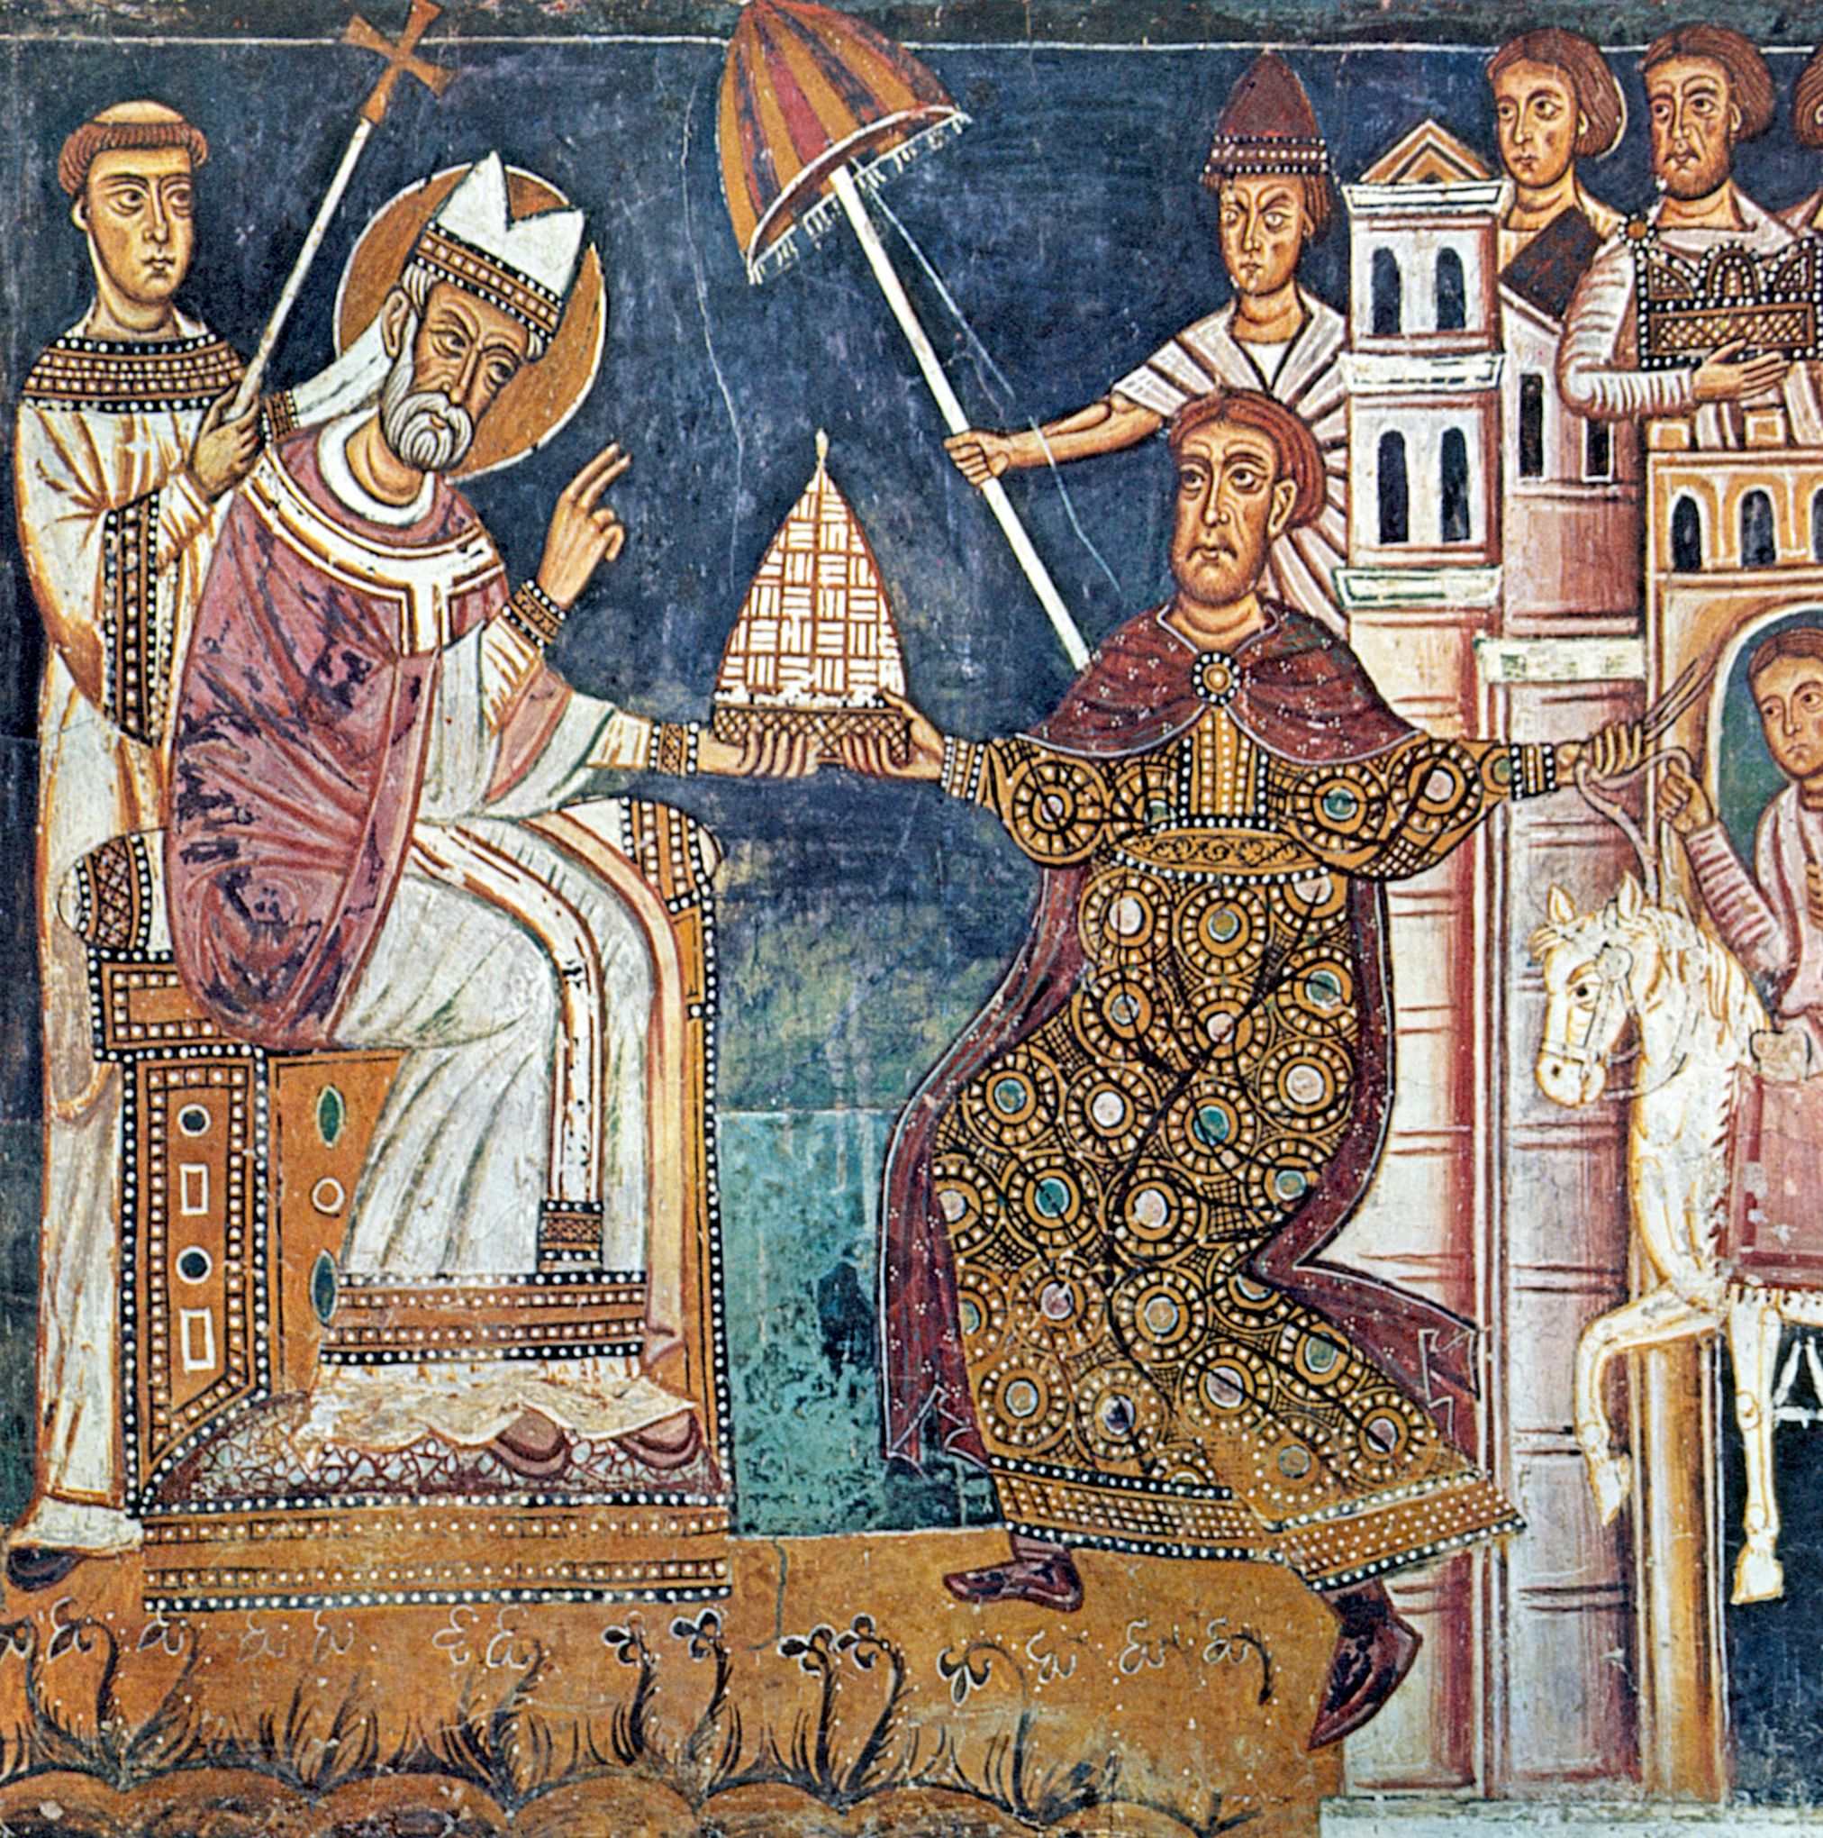
Le pape Sylvestre donne la couronne à Constantin, les 4 couronnés, Rome, XII°

Slide 62
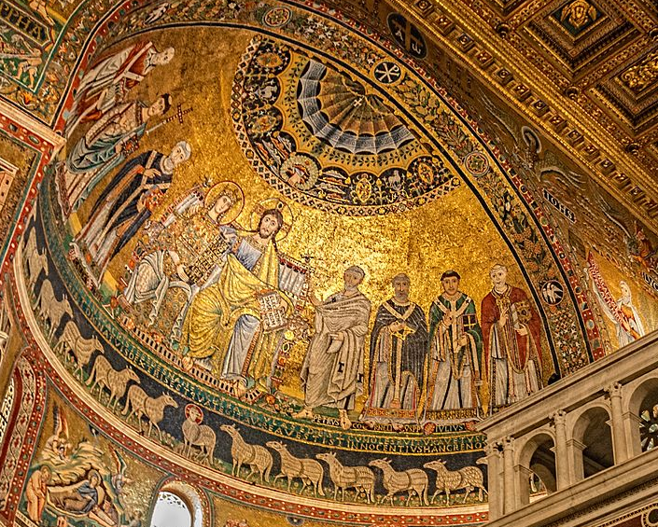

Slide 63
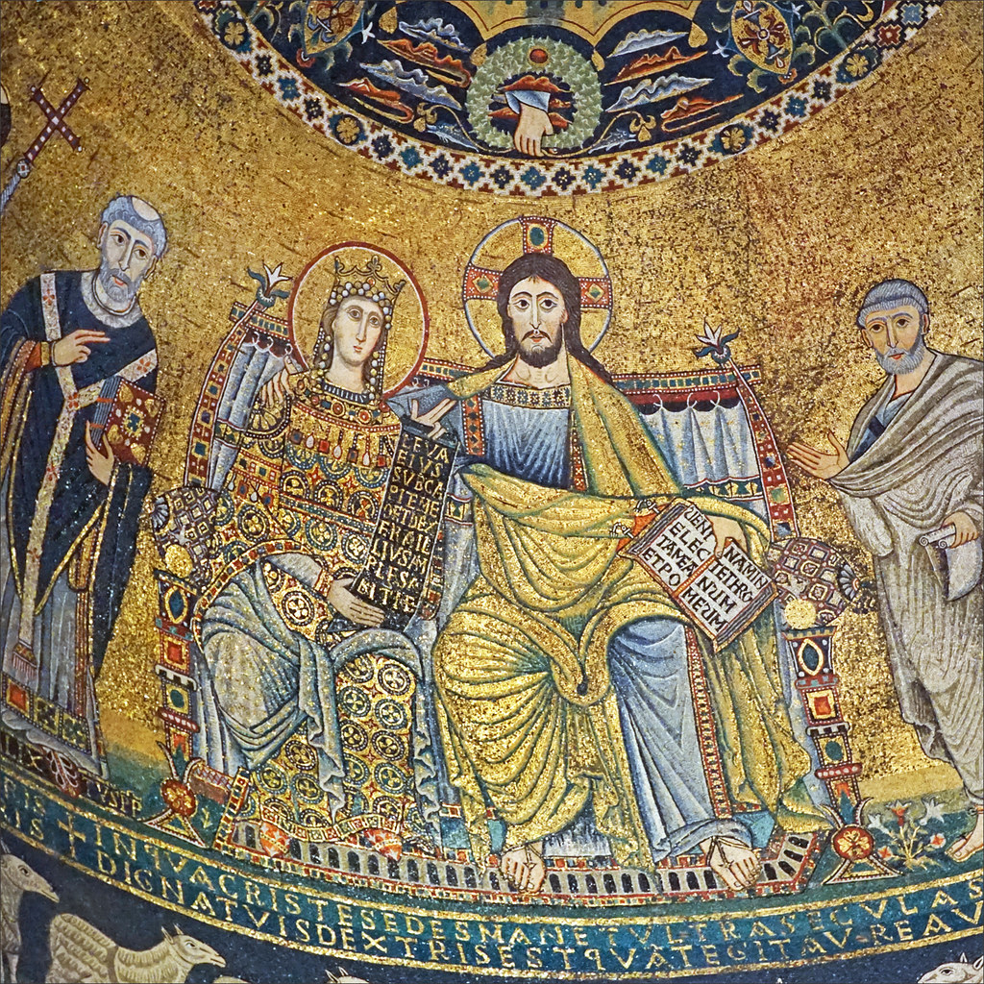
Trastevere, XII°

Slide 65
Torcello, XIII°

Slide 67
1) Le verbe éternel
2) Éphèse 431+433
querelle à 3 têtes
3) le culte de la Vierge Marie
en 4 points
4) L’enfance du Christ
5) Les adieux à sa Mère

Slide 68
2 visites
Kunsthalle
Hambourg

Slide 69
Max Liebermann (1847-1935)

Slide 70
1630

Slide 71
Ernest Meissonier, 1864

Slide 72
W Bouguereau, Idylle, 1852

Slide 74
Max Liebermann,
Hambourg, 1879

Slide 76
Gottlieb
1878

Slide 78
Rembrandt, 1632, Louvre

Slide 85
Giovani Serodine (1600-1630)
1626

Slide 86
1600-1630

Slide 87
Caravage, 1607

Slide 94
1) Le verbe éternel
2) Éphèse 431+433
querelle à 3 têtes
3) le culte de la Vierge Marie
en 4 points
4) L’enfance du Christ
5) Les adieux à sa Mère

Slide 100
Fresque de l‘école de Sienne, Monastère Saint Benoit, XV°

Slide 105
Anthony van Dyck, début du 17e siècle

Slide 106
Antonello de Messine, 1474, Palerme

